Slide 1
Συλλογος
Ε. Δ. Ρ. Α. Μ. Ε.
Παναγιωτης Αχειλας
Έτος Ιδρύσεως
23 Φεβρουαρίου 1992
Κων/νος Χαριλ. Καραγκούνης
Θεολόγος – Δρ. Βυζαντινής Μουσικολογίας
Υπεύθυνος Πολιτιστικών Θεμάτων Δ.Δ.Ε Μαγνησίας

Slide 2
Συλλογος Ε.Δ.Ρ.Α.Μ.Ε. Παναγιωτης Αχειλας
Ίδρυση και Επωνυμία του Σωματείου.
Σκοπός του Συλλόγου.
Διοίκηση και Μέλη.
Καλλιτεχνικές - Ερευνητικές Ομάδες.
Μέσα προς Επίτευξη του Σκοπού του Συλλόγου.
Η 15ετής Δραστηριότητα.
Απολογισμός 15ετίας.
Το παρόν και το Μέλλον του Ε.Δ.Ρ.Α.Μ.Ε.

Slide 3
Συλλογος Ε.Δ.Ρ.Α.Μ.Ε. Παναγιωτης Αχειλας
Ίδρυση και Επωνυμία του Σωματείου
  Έτος ιδρύσεως.
  Αφορμή Ιδρύσεως.
  Ιδρυτικά Μέλη.
  Ο Παναγιώτης Αχειλάς.
  Σφραγίδα και Έμβλημα.

Slide 4
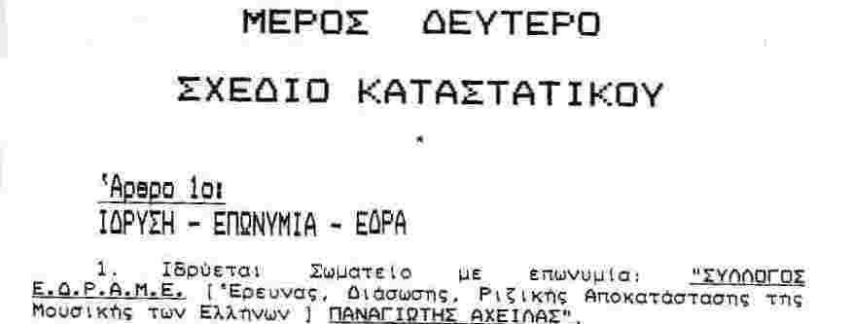
Συλλογος Ε.Δ.Ρ.Α.Μ.Ε. Παναγιωτης Αχειλας

Slide 5
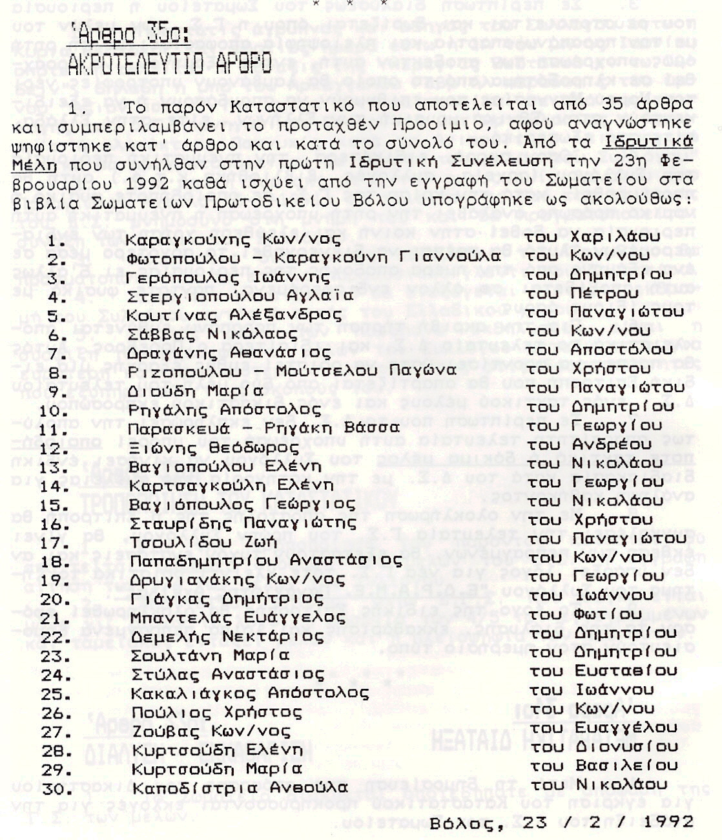
Συλλογος Ε.Δ.Ρ.Α.Μ.Ε. Παναγιωτης Αχειλας

Slide 6
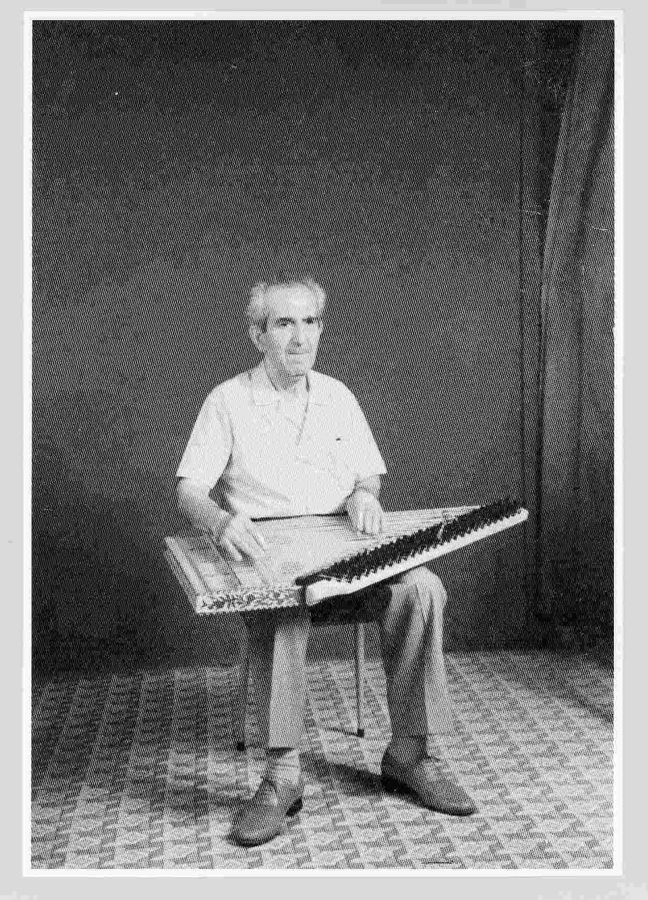
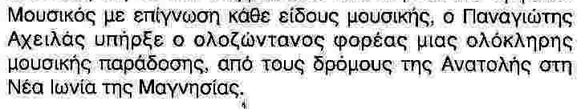
Συλλογος Ε.Δ.Ρ.Α.Μ.Ε. Παναγιωτης Αχειλας

Slide 7

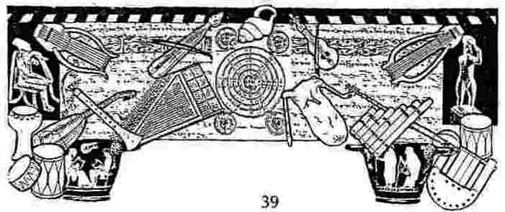
Συλλογος Ε.Δ.Ρ.Α.Μ.Ε. Παναγιωτης Αχειλας

Slide 8
Συλλογος Ε.Δ.Ρ.Α.Μ.Ε. Παναγιωτης Αχειλας
Σκοπός του Συλλόγου

Slide 9
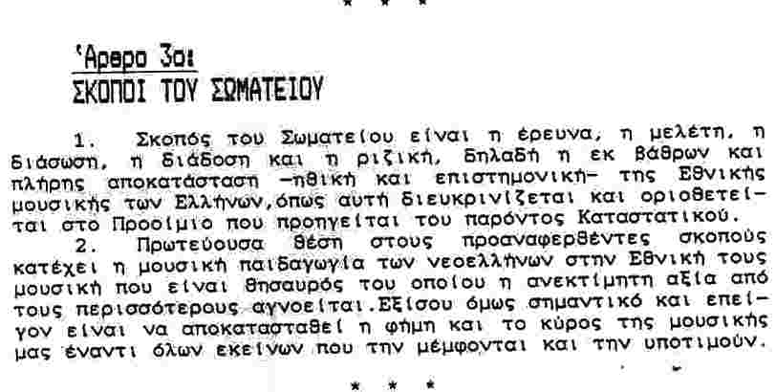
Συλλογος Ε.Δ.Ρ.Α.Μ.Ε. Παναγιωτης Αχειλας

Slide 10
Συλλογος Ε.Δ.Ρ.Α.Μ.Ε. Παναγιωτης Αχειλας
Διοίκηση και Μέλη.
  ΔΣ - Εφ.Επ. - Εξ.Επ.
  Ιδρυτικά Μέλη.
  Δόκιμα Μέλη.
  Τακτικά Μέλη.
  Επίτιμα Μέλη.

Slide 11
Συλλογος Ε.Δ.Ρ.Α.Μ.Ε. Παναγιωτης Αχειλας
Καλλιτεχνικές - Ερευνητικές Ομάδες.
  Χορωδία Παραδοσιακού Τραγουδιού.
  Ορχήστρα Παραδοσιακών Μουσικών Οργάνων.
  Βυζαντινός Χορός Ψαλτών.
  Όμάδα Διδασκόντων.
  Ερευνητική Ομάδα.

Slide 12
Συλλογος Ε.Δ.Ρ.Α.Μ.Ε. Παναγιωτης Αχειλας
Μέσα προς Επίτευξη του Σκοπού του Συλλόγου.
  Βιβλιοθήκη.
  Συλλογή Αποκομμάτων (Άρθρων, Δημοσιεύσεων, Ειδήσεων κ.τ.ό.)
  Δισκοθήκη.
  Ταινιοθήκη.
  Ηχητικό Αρχείο (Μουσικών Καταγραφών, Συνεντεύξεων κ.τ.ό.).
  Ιστορικό Αρχείο.
  Λαογραφικό Αρχείο.
  Αρχείο Φωτογραφικού Υλικού.
  Συλλογή Παραδοσιακών Μουσικών Οργάνων.
  Συλλογή Παραδοσιακών Ενδυμασιών.

Slide 13
Συλλογος Ε.Δ.Ρ.Α.Μ.Ε. Παναγιωτης Αχειλας
Η 15ετής Δραστηριότητα
  Έρευνα - Καταγραφές.
  Μικρασιάτικη Μουσική Παράδοση (Παν. Αχειλάς, Νικ. Θεολόγου, Θάλεια Μελισσάκη, Ελ. Καρτσαγκούλη)
  Κεραμιδιώτικη Μουσική Παράδοση (Αθ. Τσούμαρης, Δημ. Καλαμίδας, Αθ. Κατούνης, Καίτη Μαντζουράνη, Σοφία Κοτσάκη).
  Συνεντεύξεις Μουσικών (Τραγουδιστών - Οργανοπαικτών).
  Συνεντεύξεις Ιεροψαλτών.

Slide 14
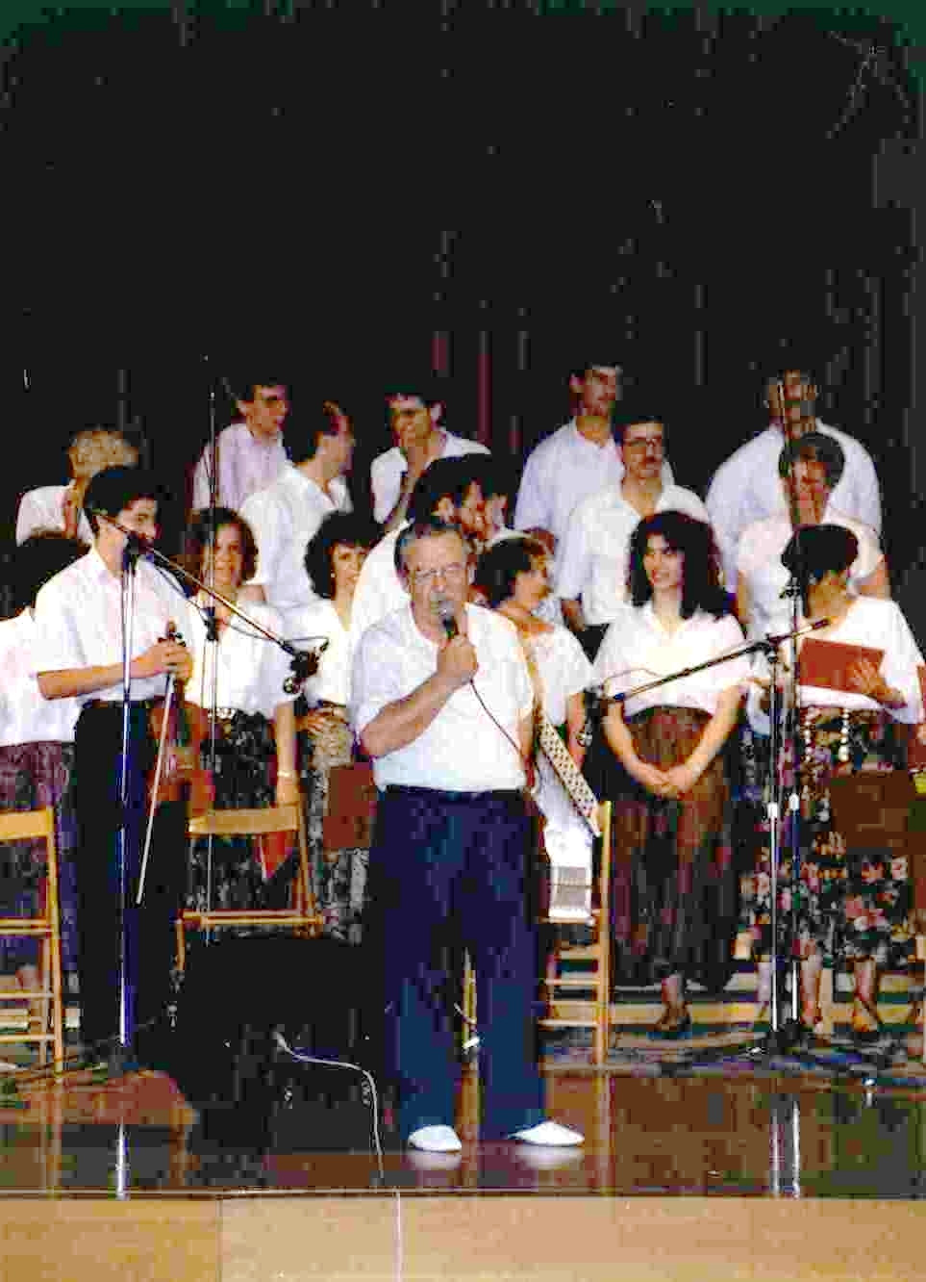
Συλλογος Ε.Δ.Ρ.Α.Μ.Ε. Παναγιωτης Αχειλας
Νικόλαος Θεολόγου

Slide 15
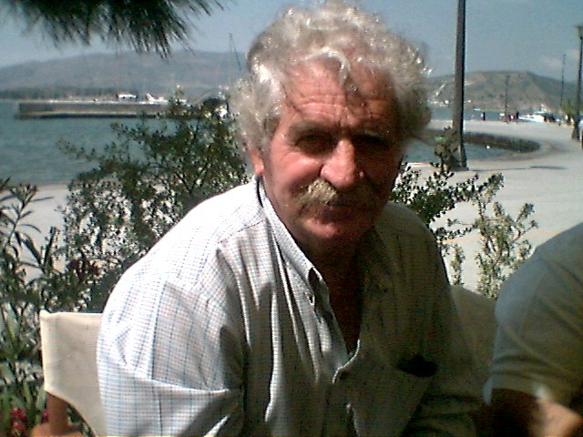
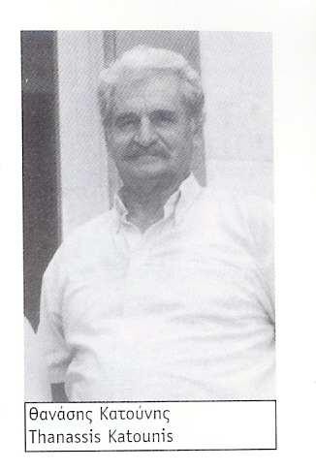

Συλλογος Ε.Δ.Ρ.Α.Μ.Ε. Παναγιωτης Αχειλας
Αθανάσιος Κατούνης

Slide 16
Συλλογος Ε.Δ.Ρ.Α.Μ.Ε. Παναγιωτης Αχειλας
Η 15ετής Δραστηριότητα
  Ραδιοφωνικές και Τηλεοπτικές Εκπομπές (ήδη από το έτος 1990).
  Εκκλησιαστικής Μουσικής και Ψαλτικής Τέχνης.
  Παραδοσιακής Μουσικής (Εκπομπές Παρουσίασης, Εκπομπές Διασκέδασης).
  Μουσικολαογραφικές Εκπομπές (Εόρτιες και Επίκαιρες Εκπομπές).
  Ιεροψαλτικές Εκπομπές (Συνεντεύξεις - Παρουσιάσεις Ιεροψαλτών).
ΡΑΔΙΟΦΩΝΙΚΟΙ ΣΤΑΘΜΟΙ
    Δημοτικό Ραδιόφωνο Λάρισας.
    Ράδιο ΕΝΑ (Βόλος).
    Ράδιο ΑΝΤΕΝΝΑ-4 (Βόλος).
    Ορθόδοξη Μαρτυρία (Ι. Μ. Δημητριάδος).
    ΕΡΑ Βόλου.
    ASTRA TV (Βόλος).
    TRT TV (Βόλος).

Slide 17
Συλλογος Ε.Δ.Ρ.Α.Μ.Ε. Παναγιωτης Αχειλας
Η 15ετής Δραστηριότητα
  Καλλιτεχνικές - Μουσικές - Μουσικολογικές Εκδηλώσεις.
  Συναυλίες.
  Λαϊκές Πανηγύρεις.
  Χοροί - Συνεστιάσεις.
  Φεστιβαλικές Εκδηλώσεις.
  Λατρευτικές Ακολουθίες.
  Διαλέξεις.
      Η Αρχαία Ελληνική Μουσική.
      Η Καταγωγή της Εκκλησιαστικής Μουσικής.
      Η Ελληνική Μουσική Χθές - Σήμερα - Αύριο.
  Ημερίδες - Σεμινάρια.
  Εκθέσεις.
      Παραδοσιακών και Λαϊκών Μουσικών Οργάνων.
      Παλαιτύπων Βιβλίων Εκκλησιαστικής Μουσικής.

Slide 18
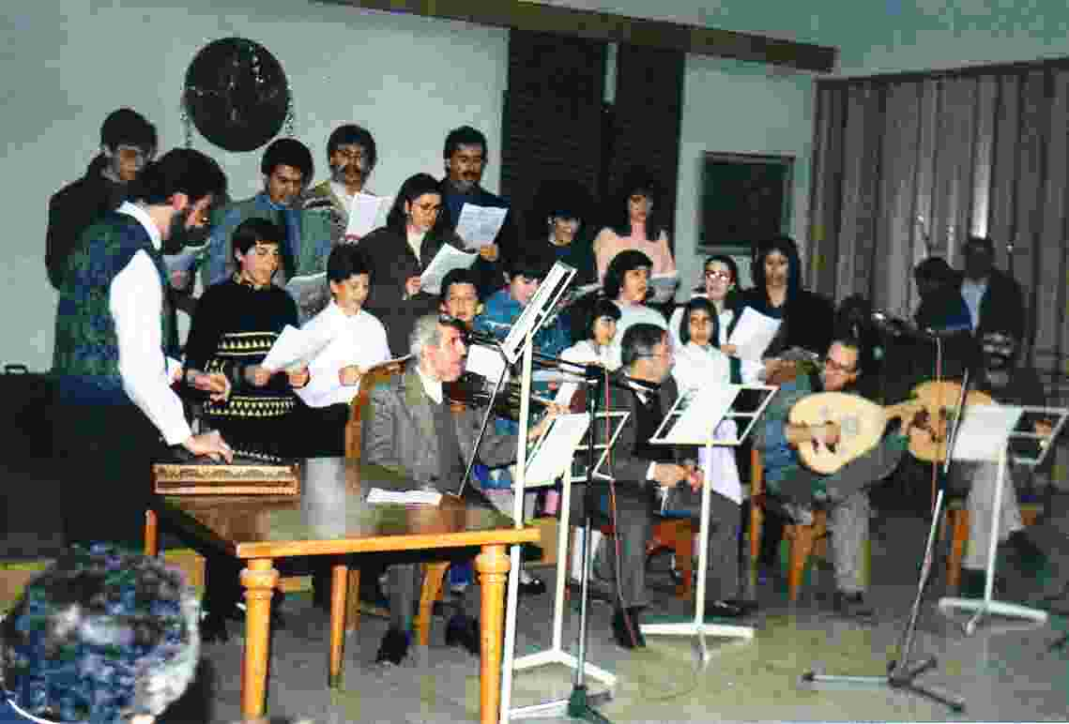
Συλλογος Ε.Δ.Ρ.Α.Μ.Ε. Παναγιωτης Αχειλας
Χριστουγεννιάτικη Εκδήλωση με Παραδοσιακά Κάλαντα από όλη την Ελλάδα

Slide 19
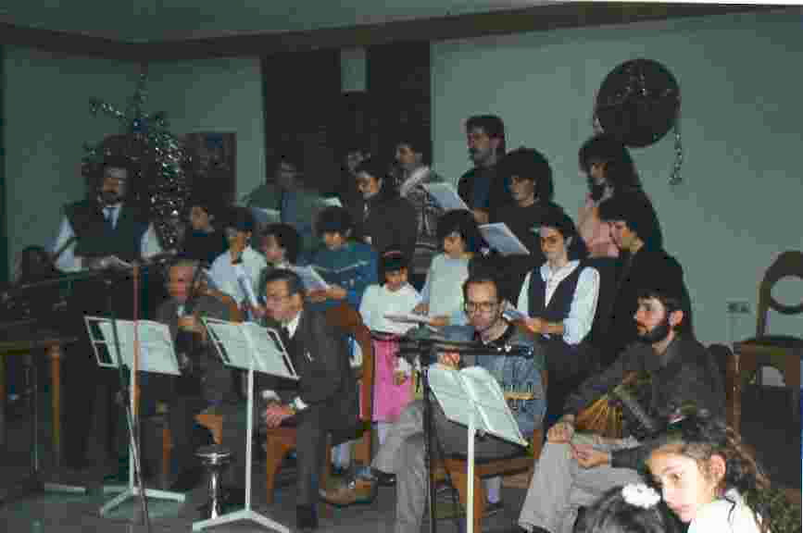
Συλλογος Ε.Δ.Ρ.Α.Μ.Ε. Παναγιωτης Αχειλας
Χριστουγεννιάτικη Εκδήλωση με Παραδοσιακά Κάλαντα από όλη την Ελλάδα

Slide 20
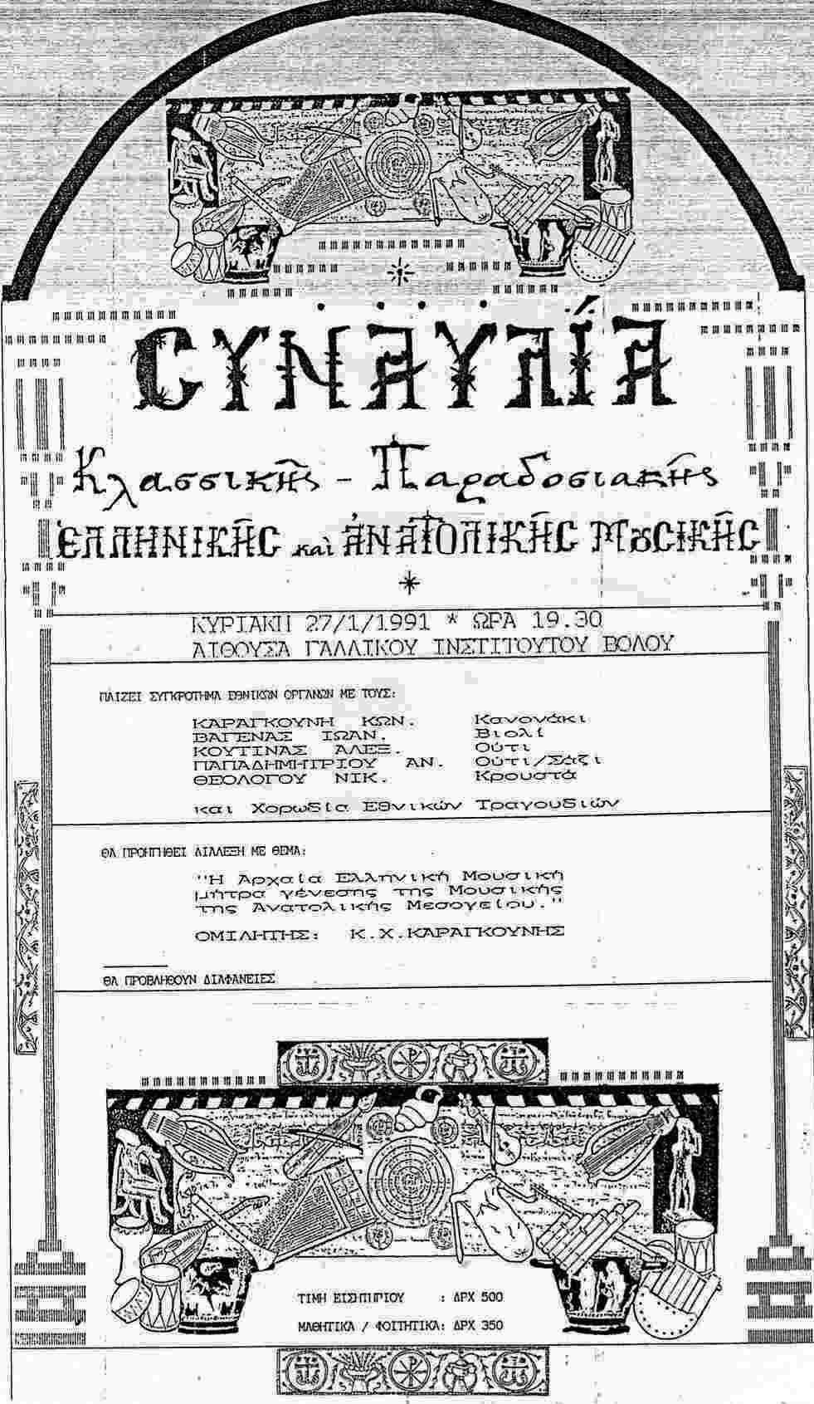
Συλλογος Ε.Δ.Ρ.Α.Μ.Ε. Παναγιωτης Αχειλας - Ε Κ Δ Η Λ Ω Σ Ε Ι Σ
1991 – 27 Ιανουαρίου

Slide 21

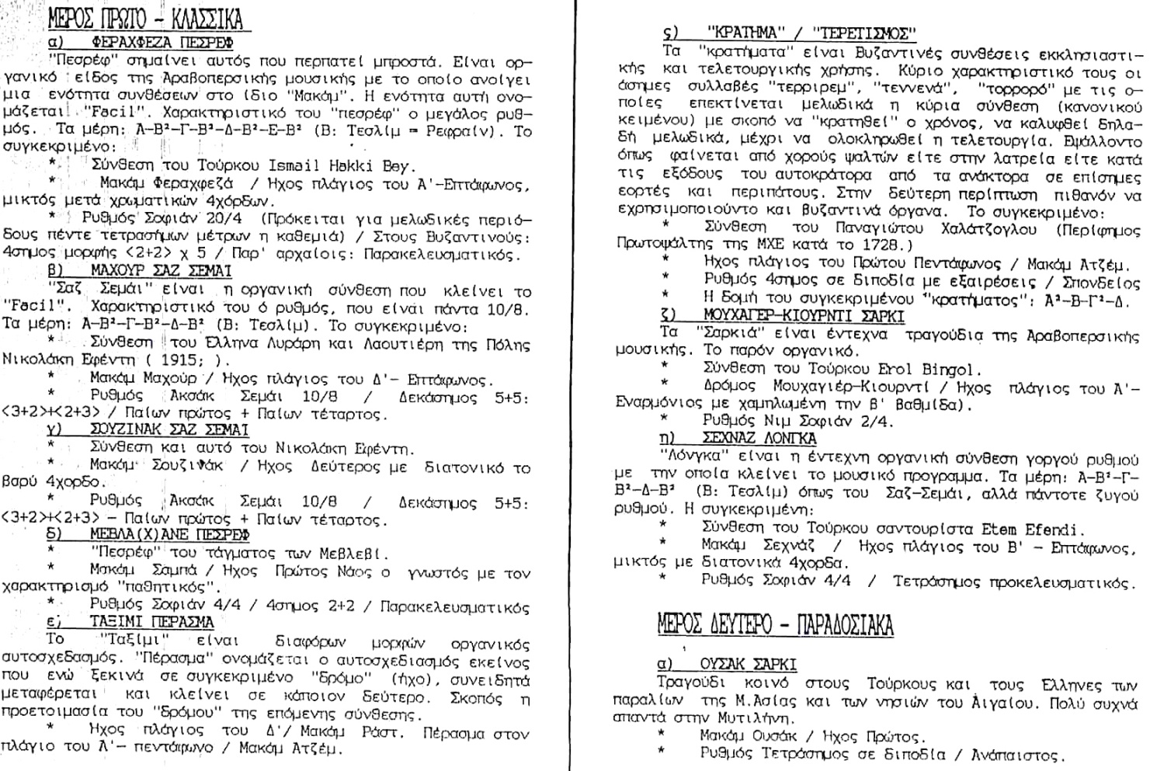
Συλλογος Ε.Δ.Ρ.Α.Μ.Ε. Παναγιωτης Αχειλας - Ε Κ Δ Η Λ Ω Σ Ε Ι Σ
1991 – 27 Ιανουαρίου

Slide 22
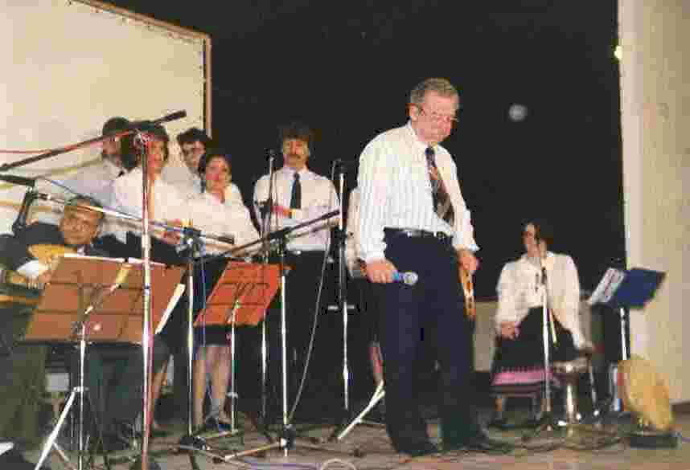
Συλλογος Ε.Δ.Ρ.Α.Μ.Ε. Παναγιωτης Αχειλας - Ε Κ Δ Η Λ Ω Σ Ε Ι Σ
1991 – 27 Ιανουαρίου

Slide 23

Συλλογος Ε.Δ.Ρ.Α.Μ.Ε. Παναγιωτης Αχειλας - Ε Κ Δ Η Λ Ω Σ Ε Ι Σ
1991 – 16 Ιουνίου

Slide 24

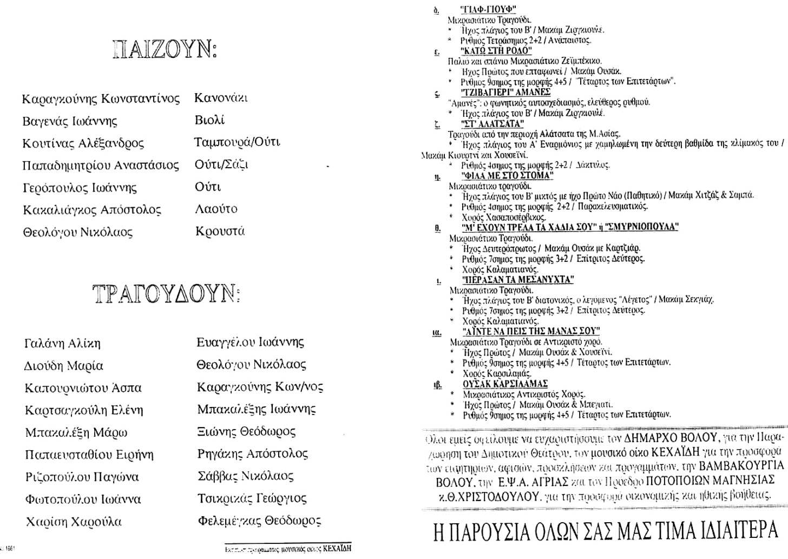
Συλλογος Ε.Δ.Ρ.Α.Μ.Ε. Παναγιωτης Αχειλας - Ε Κ Δ Η Λ Ω Σ Ε Ι Σ
1991 – 16 Ιουνίου

Slide 25
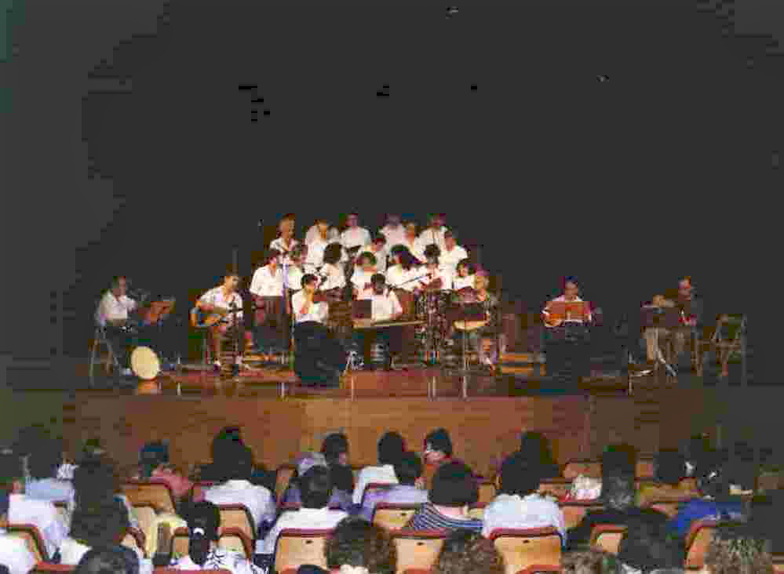
Συλλογος Ε.Δ.Ρ.Α.Μ.Ε. Παναγιωτης Αχειλας - Ε Κ Δ Η Λ Ω Σ Ε Ι Σ
1991 – 16 Ιουνίου

Slide 26
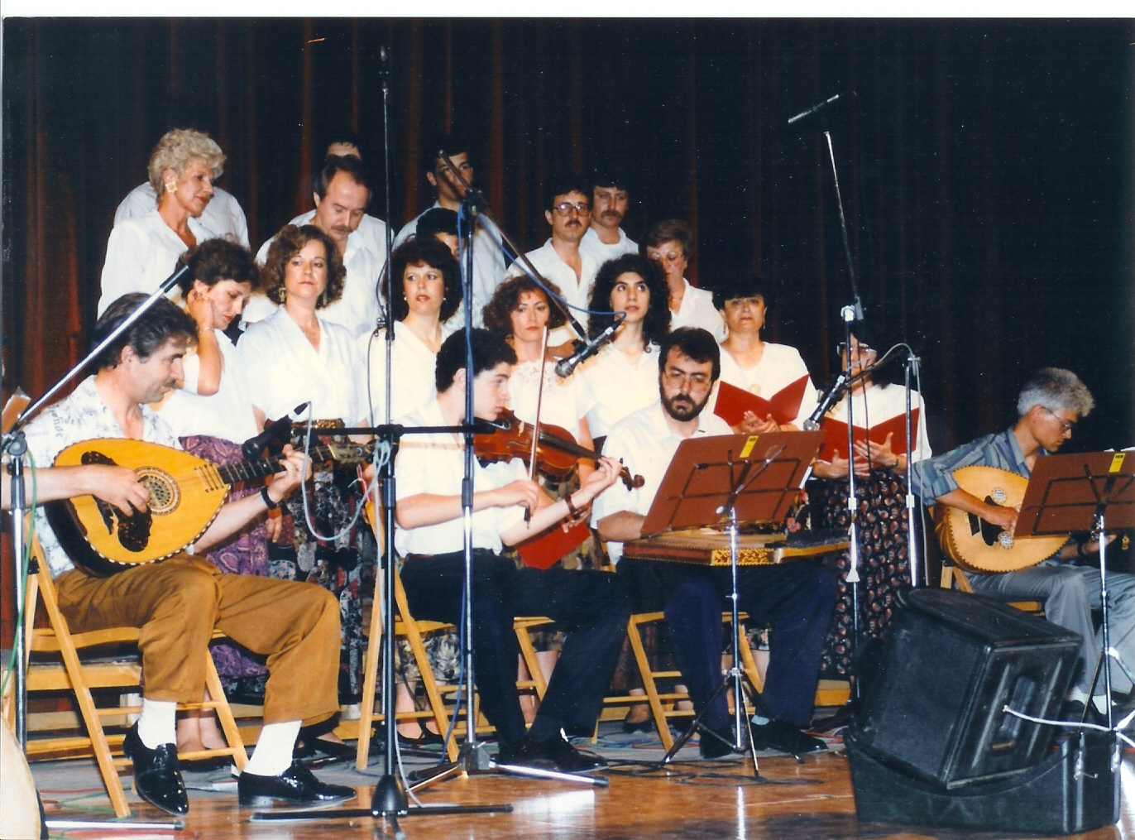
Συλλογος Ε.Δ.Ρ.Α.Μ.Ε. Παναγιωτης Αχειλας - Ε Κ Δ Η Λ Ω Σ Ε Ι Σ
1991 – 16 Ιουνίου

Slide 27

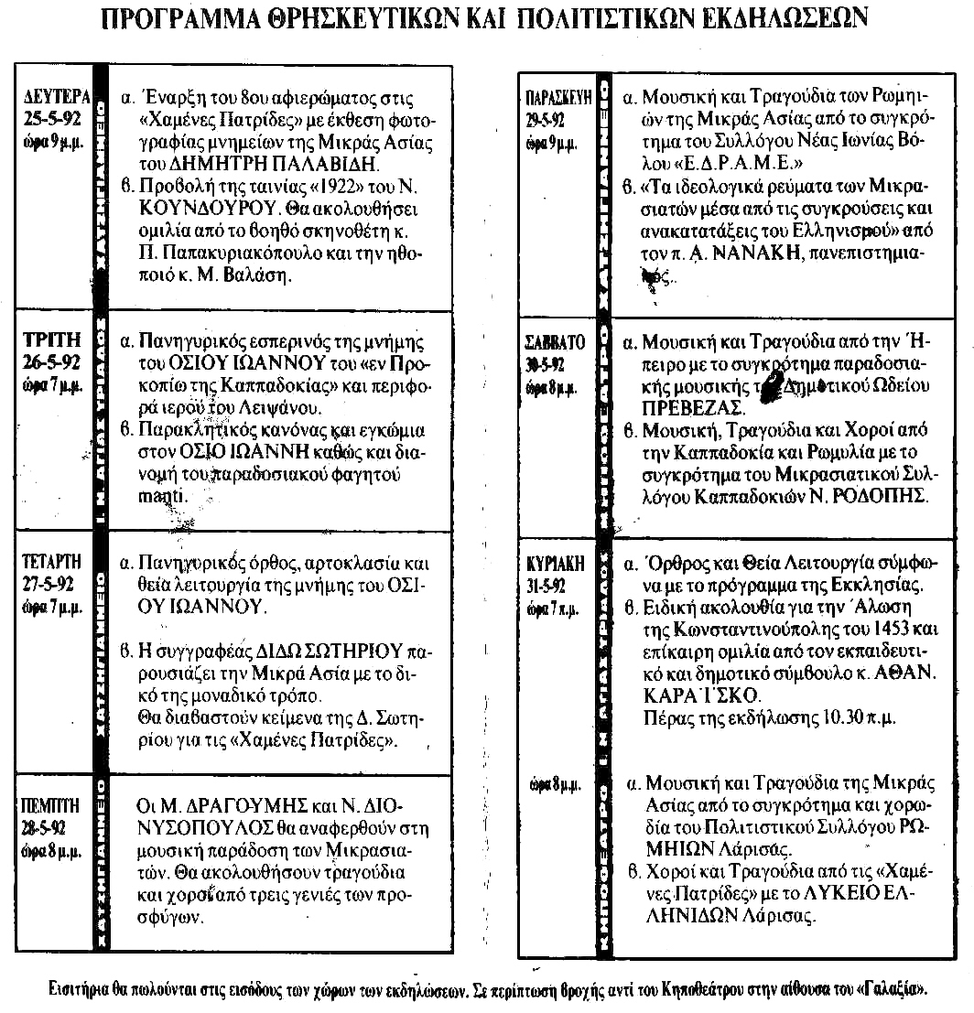
Συλλογος Ε.Δ.Ρ.Α.Μ.Ε. Παναγιωτης Αχειλας - Ε Κ Δ Η Λ Ω Σ Ε Ι Σ
1992 – 29 Μαϊου

Slide 28
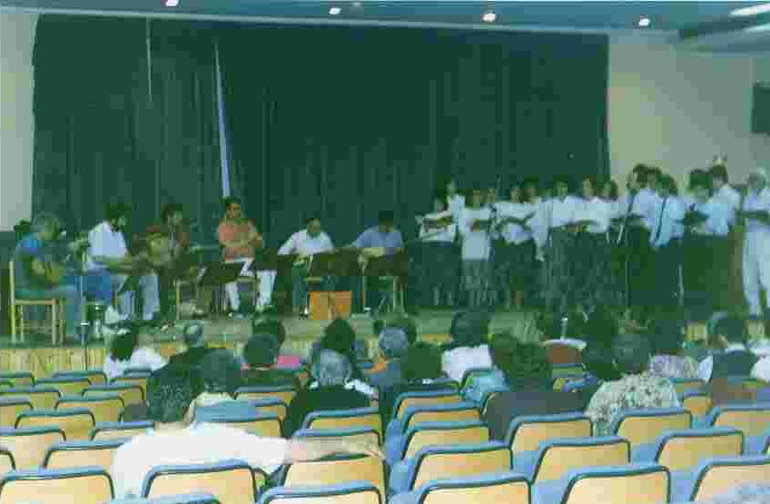
Συλλογος Ε.Δ.Ρ.Α.Μ.Ε. Παναγιωτης Αχειλας - Ε Κ Δ Η Λ Ω Σ Ε Ι Σ
1992 – 29 Μαϊου

Slide 29
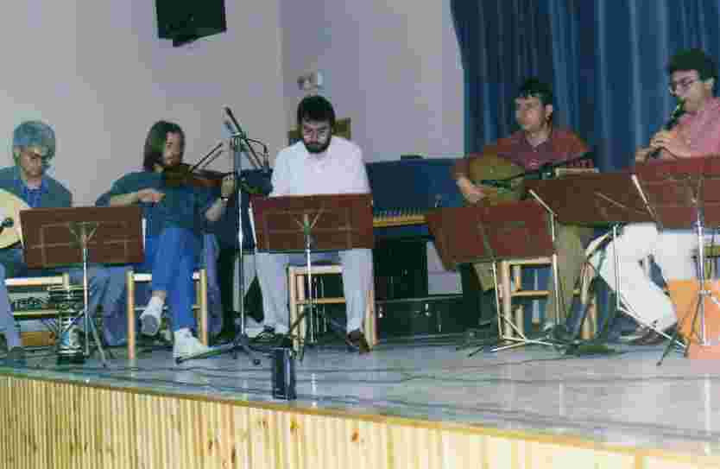
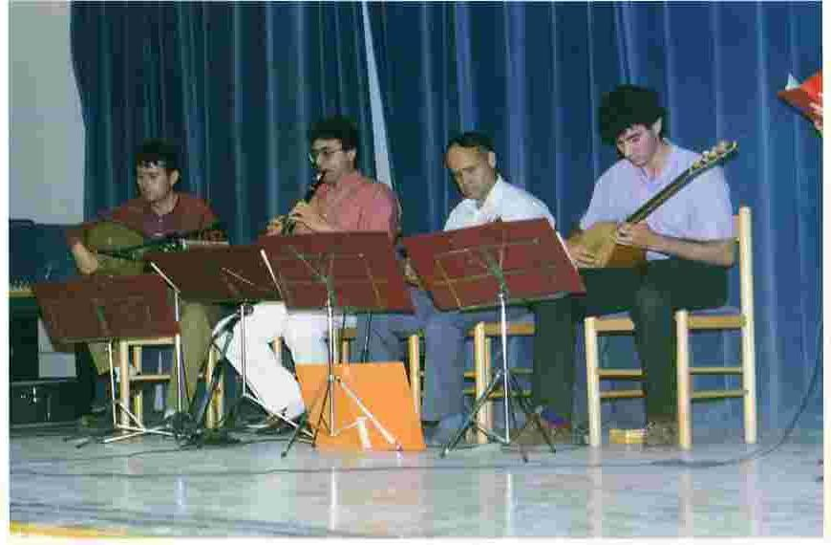
Συλλογος Ε.Δ.Ρ.Α.Μ.Ε. Παναγιωτης Αχειλας - Ε Κ Δ Η Λ Ω Σ Ε Ι Σ
1992 – 29 Μαϊου

Slide 30
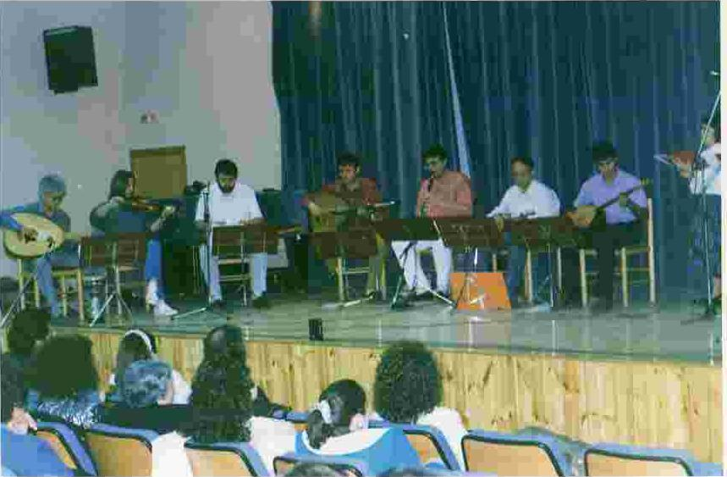
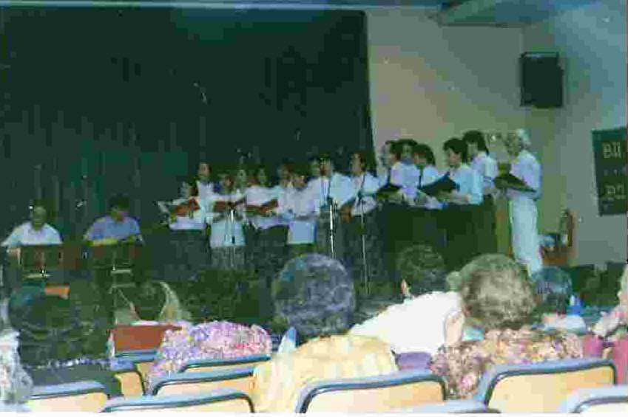
Συλλογος Ε.Δ.Ρ.Α.Μ.Ε. Παναγιωτης Αχειλας - Ε Κ Δ Η Λ Ω Σ Ε Ι Σ
1992 – 29 Μαϊου

Slide 31
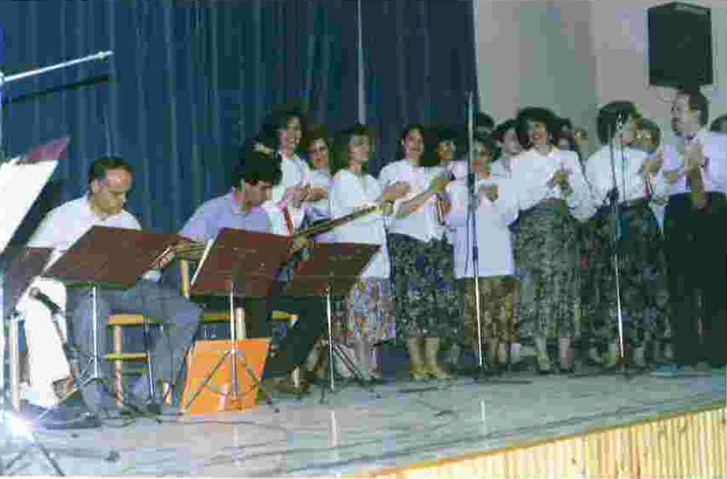
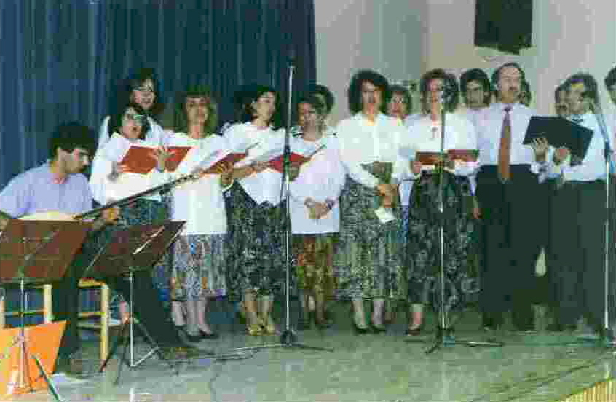
Συλλογος Ε.Δ.Ρ.Α.Μ.Ε. Παναγιωτης Αχειλας - Ε Κ Δ Η Λ Ω Σ Ε Ι Σ
1992 – 29 Μαϊου

Slide 32

Συλλογος Ε.Δ.Ρ.Α.Μ.Ε. Παναγιωτης Αχειλας - Ε Κ Δ Η Λ Ω Σ Ε Ι Σ
1992 – 10 Ιουνίου

Slide 33

Συλλογος Ε.Δ.Ρ.Α.Μ.Ε. Παναγιωτης Αχειλας - Ε Κ Δ Η Λ Ω Σ Ε Ι Σ
1992 – 10 Ιουνίου

Slide 34

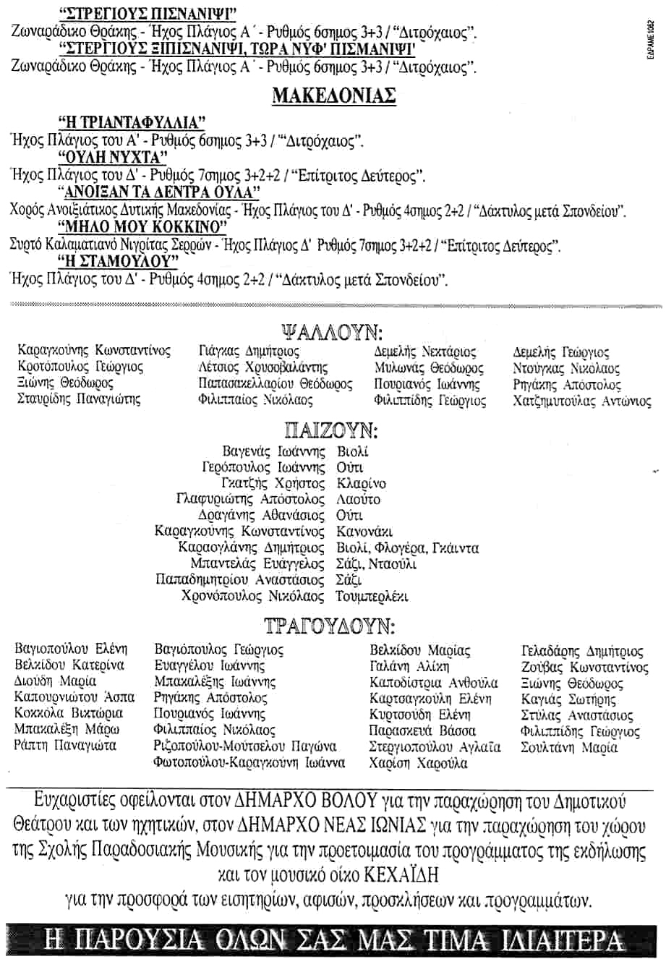
Συλλογος Ε.Δ.Ρ.Α.Μ.Ε. Παναγιωτης Αχειλας - Ε Κ Δ Η Λ Ω Σ Ε Ι Σ
1992 – 10 Ιουνίου

Slide 35
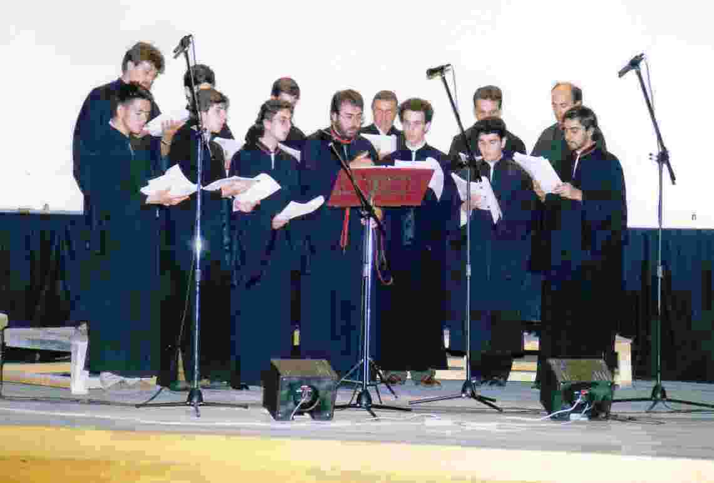
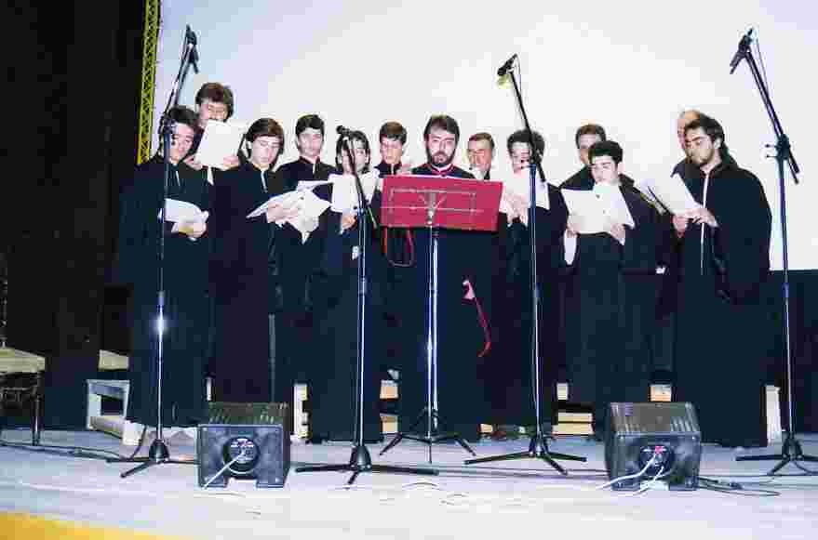
Συλλογος Ε.Δ.Ρ.Α.Μ.Ε. Παναγιωτης Αχειλας - Ε Κ Δ Η Λ Ω Σ Ε Ι Σ
1992 – 10 Ιουνίου

Slide 36
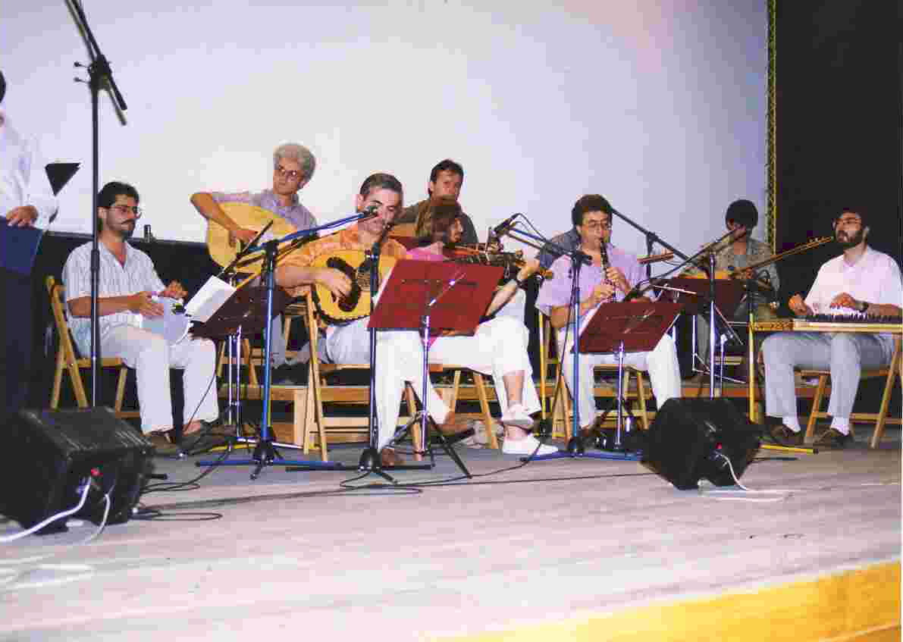
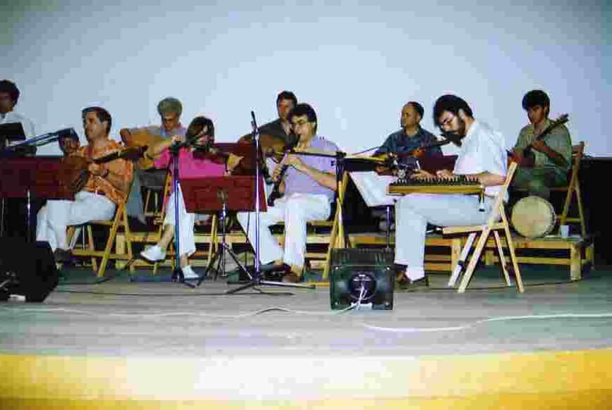
Συλλογος Ε.Δ.Ρ.Α.Μ.Ε. Παναγιωτης Αχειλας - Ε Κ Δ Η Λ Ω Σ Ε Ι Σ
1992 – 10 Ιουνίου

Slide 37
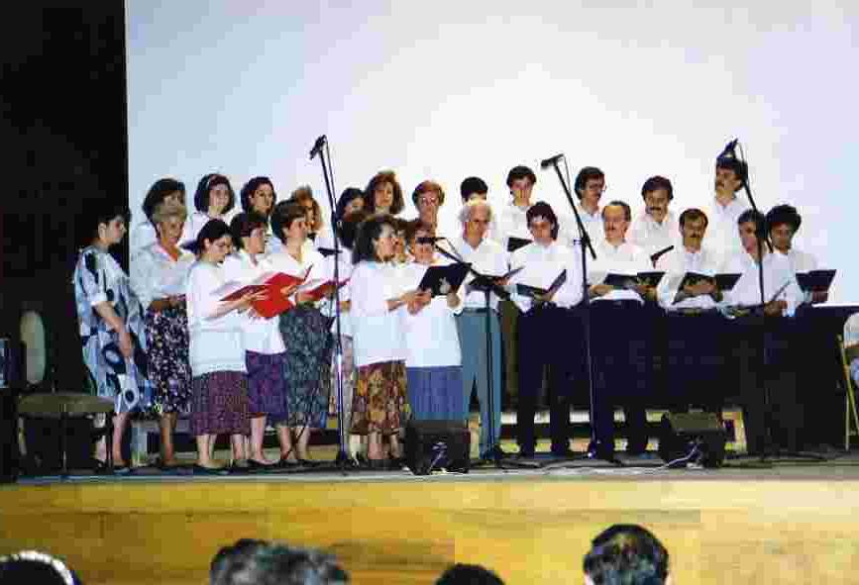
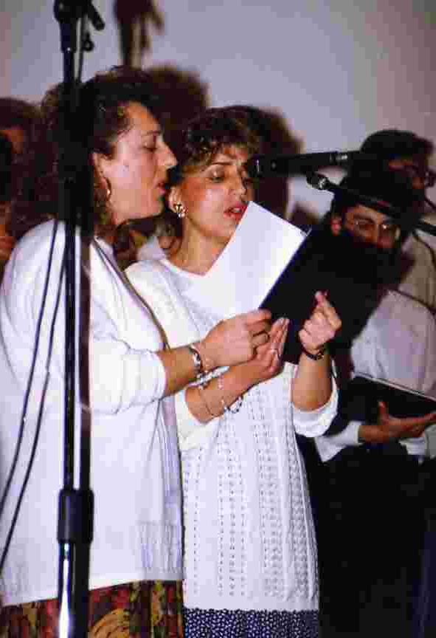
Συλλογος Ε.Δ.Ρ.Α.Μ.Ε. Παναγιωτης Αχειλας - Ε Κ Δ Η Λ Ω Σ Ε Ι Σ
1992 – 10 Ιουνίου

Slide 38
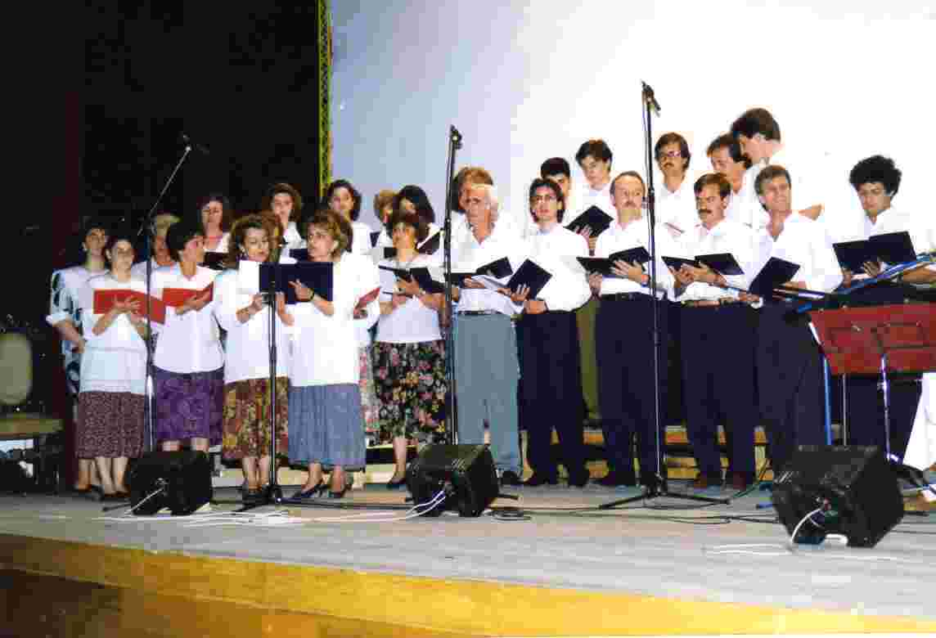
Συλλογος Ε.Δ.Ρ.Α.Μ.Ε. Παναγιωτης Αχειλας - Ε Κ Δ Η Λ Ω Σ Ε Ι Σ
1992 – 10 Ιουνίου

Slide 39
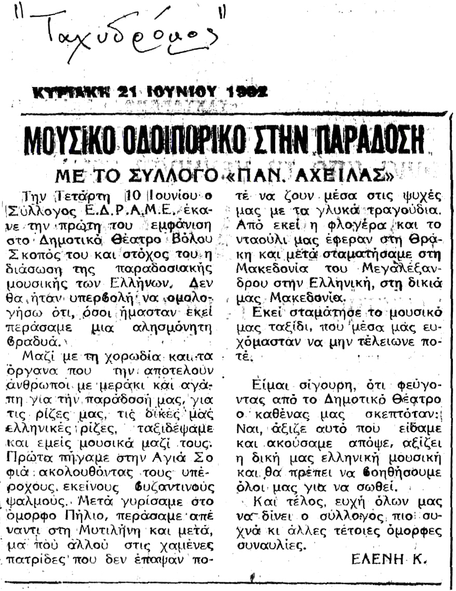
Συλλογος Ε.Δ.Ρ.Α.Μ.Ε. Παναγιωτης Αχειλας - Ε Κ Δ Η Λ Ω Σ Ε Ι Σ
1992 – 10 Ιουνίου

Slide 40

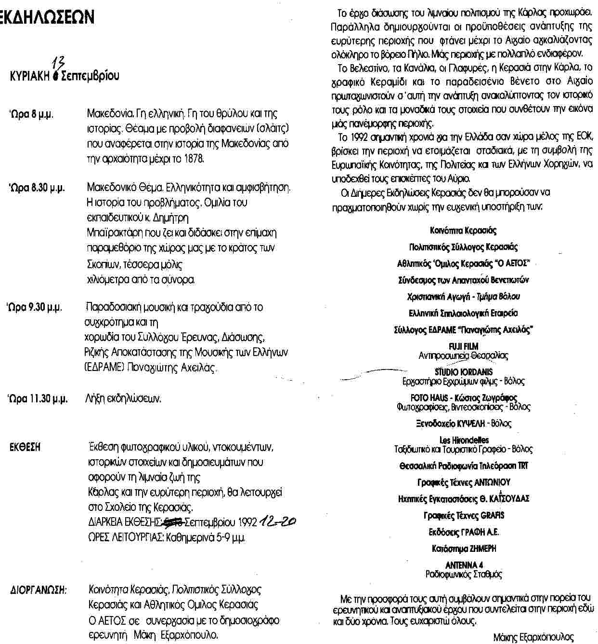
Συλλογος Ε.Δ.Ρ.Α.Μ.Ε. Παναγιωτης Αχειλας - Ε Κ Δ Η Λ Ω Σ Ε Ι Σ
1992 – 13 Σεπτεμβρίου

Slide 41
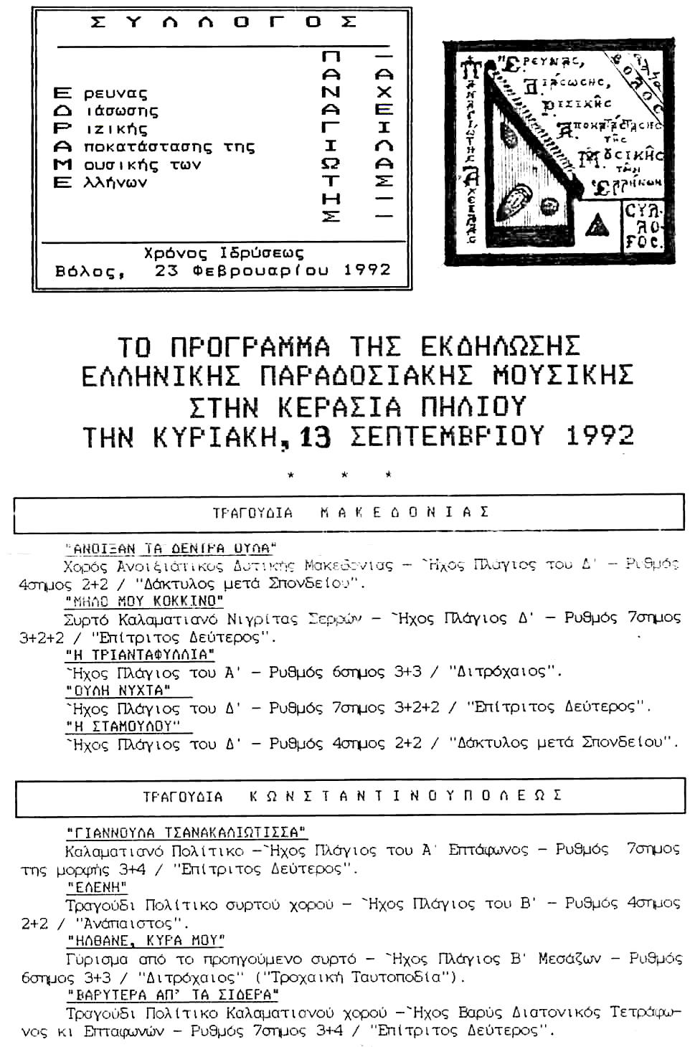
Συλλογος Ε.Δ.Ρ.Α.Μ.Ε. Παναγιωτης Αχειλας - Ε Κ Δ Η Λ Ω Σ Ε Ι Σ
1992 – 13 Σεπτεμβρίου

Slide 42

Συλλογος Ε.Δ.Ρ.Α.Μ.Ε. Παναγιωτης Αχειλας - Ε Κ Δ Η Λ Ω Σ Ε Ι Σ
1992 – 27 Δεκεμβρίου

Slide 43
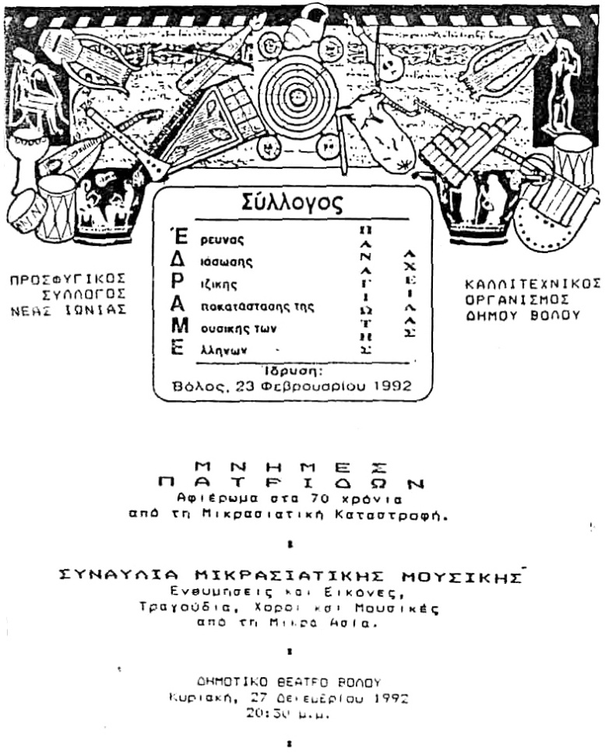
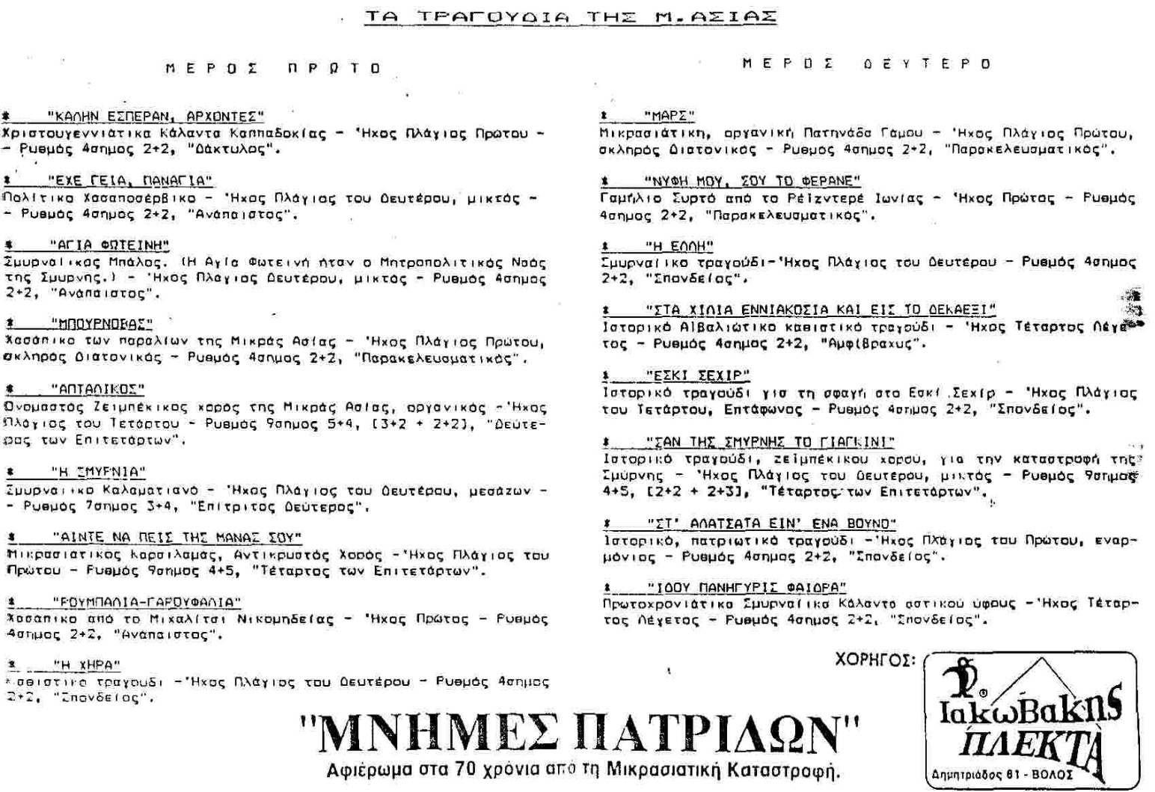
Συλλογος Ε.Δ.Ρ.Α.Μ.Ε. Παναγιωτης Αχειλας - Ε Κ Δ Η Λ Ω Σ Ε Ι Σ
1992 – 27 Δεκεμβρίου

Slide 44
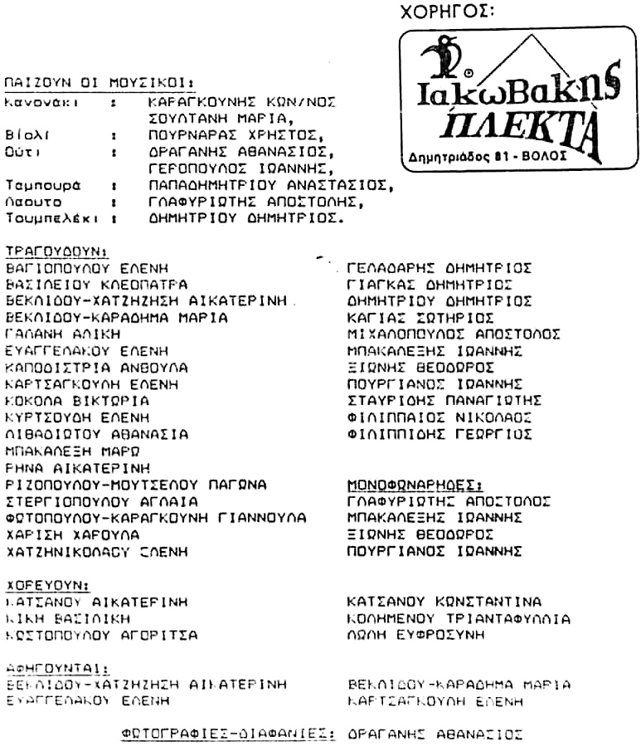
Συλλογος Ε.Δ.Ρ.Α.Μ.Ε. Παναγιωτης Αχειλας - Ε Κ Δ Η Λ Ω Σ Ε Ι Σ
1992 – 27 Δεκεμβρίου

Slide 45
Συλλογος Ε.Δ.Ρ.Α.Μ.Ε. Παναγιωτης Αχειλας - Ε Κ Δ Η Λ Ω Σ Ε Ι Σ
1992 – 13 Σεπτεμβρίου

Slide 46
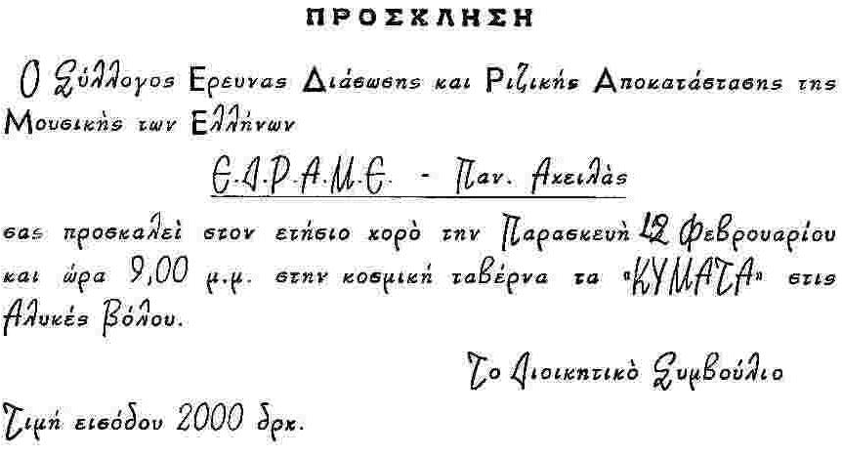
Συλλογος Ε.Δ.Ρ.Α.Μ.Ε. Παναγιωτης Αχειλας - Ε Κ Δ Η Λ Ω Σ Ε Ι Σ
1993; – 12 Φεβρουαρίου

Slide 47
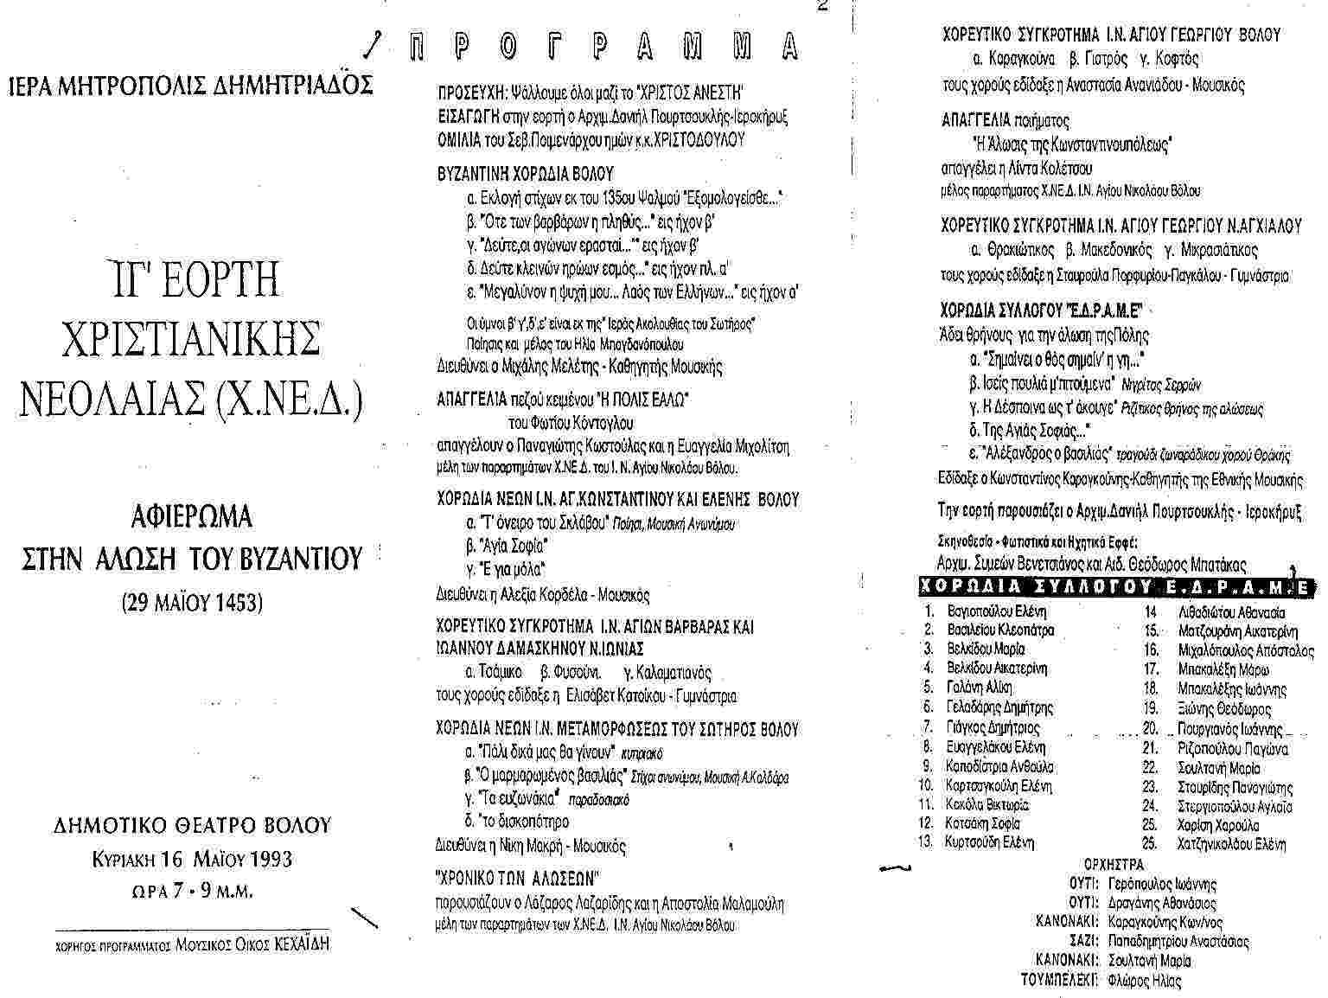
Συλλογος Ε.Δ.Ρ.Α.Μ.Ε. Παναγιωτης Αχειλας - Ε Κ Δ Η Λ Ω Σ Ε Ι Σ
1993 – 16 Μαϊου

Slide 48
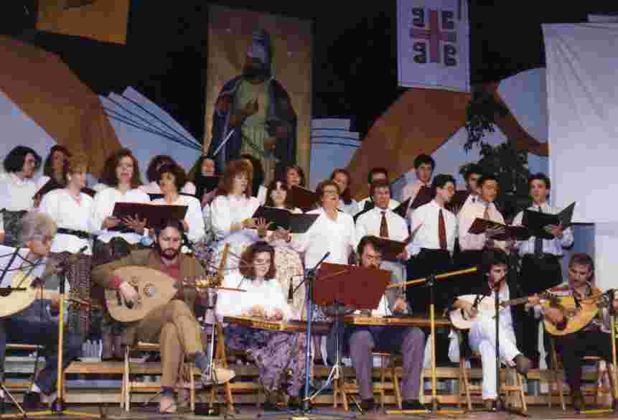
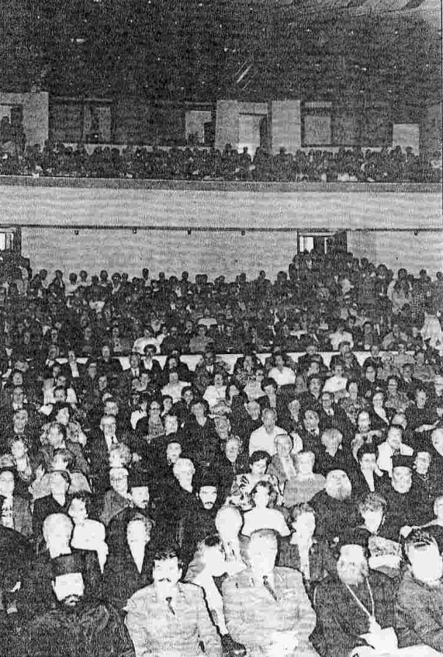
Συλλογος Ε.Δ.Ρ.Α.Μ.Ε. Παναγιωτης Αχειλας - Ε Κ Δ Η Λ Ω Σ Ε Ι Σ
1993 – 16 Μαϊου

Slide 49
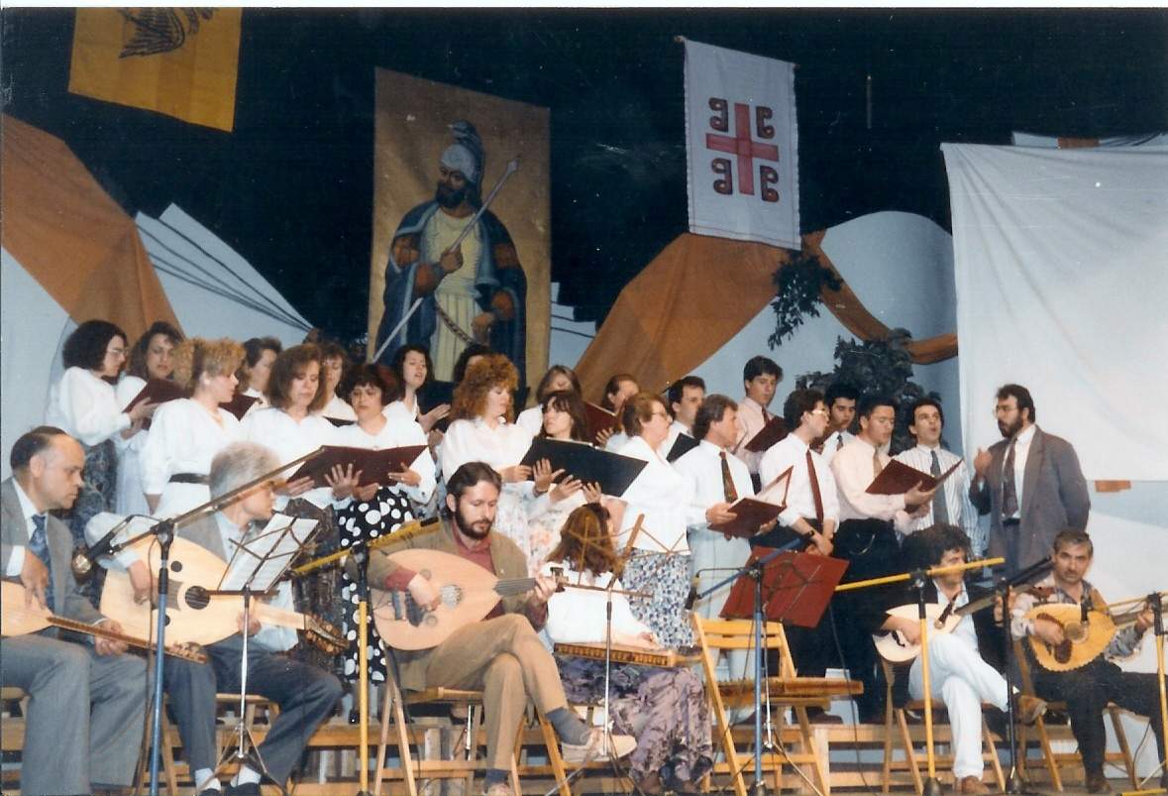
Συλλογος Ε.Δ.Ρ.Α.Μ.Ε. Παναγιωτης Αχειλας - Ε Κ Δ Η Λ Ω Σ Ε Ι Σ
1993 – 16 Μαϊου

Slide 50
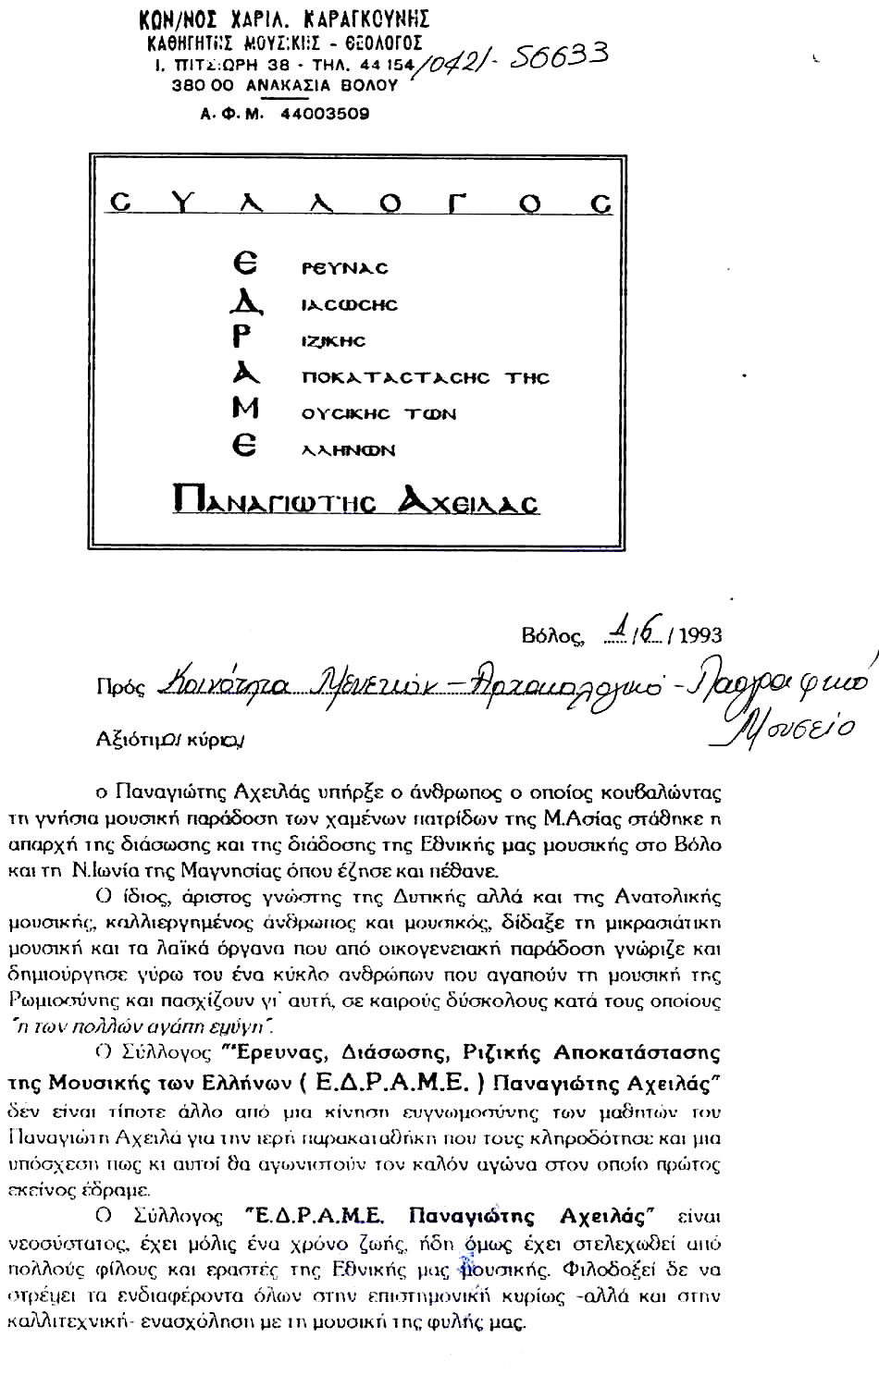
Συλλογος Ε.Δ.Ρ.Α.Μ.Ε. Παναγιωτης Αχειλας - Ε Κ Δ Η Λ Ω Σ Ε Ι Σ
1993 – 01 Ιουνίου

Slide 51

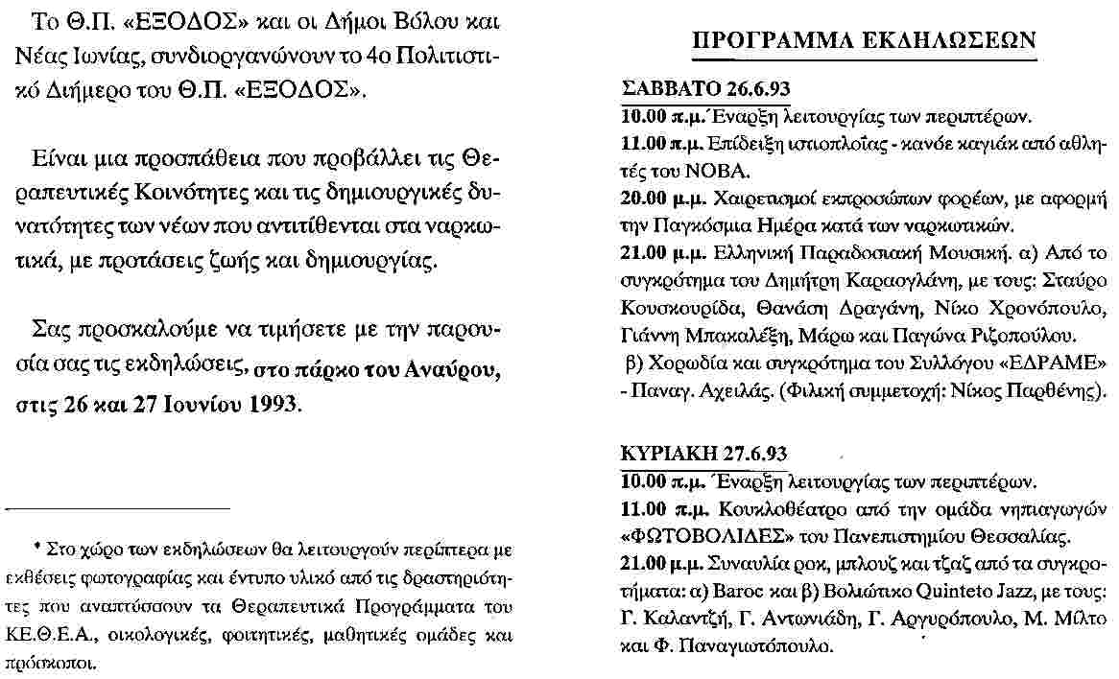
Συλλογος Ε.Δ.Ρ.Α.Μ.Ε. Παναγιωτης Αχειλας - Ε Κ Δ Η Λ Ω Σ Ε Ι Σ
1993 – 26 Ιουνίου

Slide 52
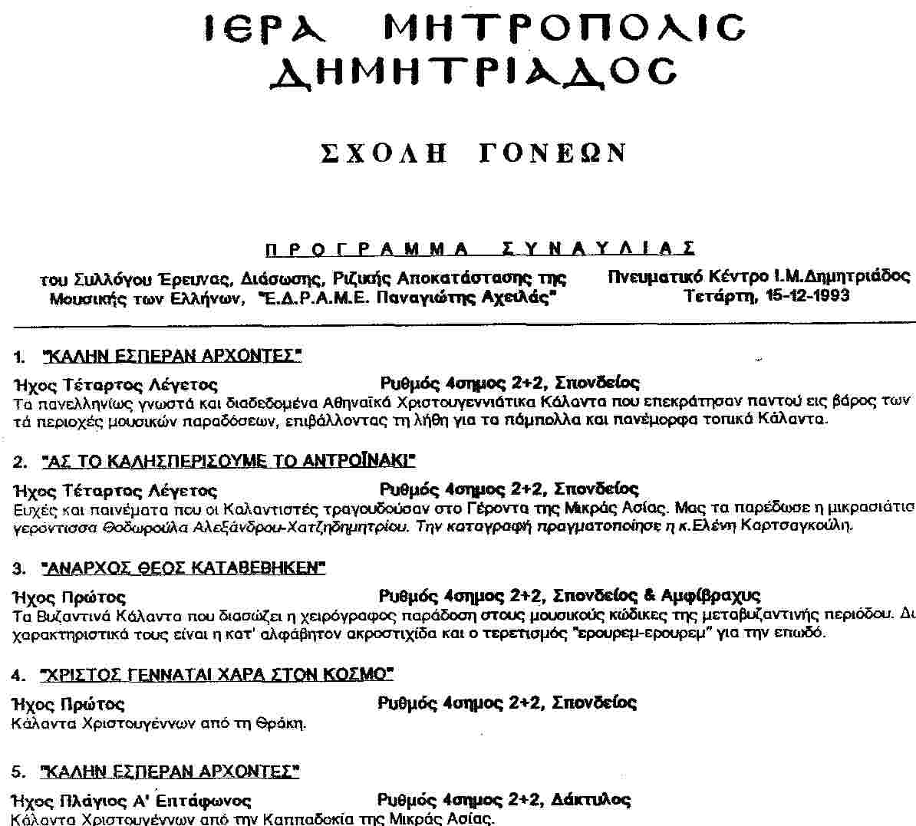
Συλλογος Ε.Δ.Ρ.Α.Μ.Ε. Παναγιωτης Αχειλας - Ε Κ Δ Η Λ Ω Σ Ε Ι Σ
1993 – 15 Δεκεμβρίου

Slide 53
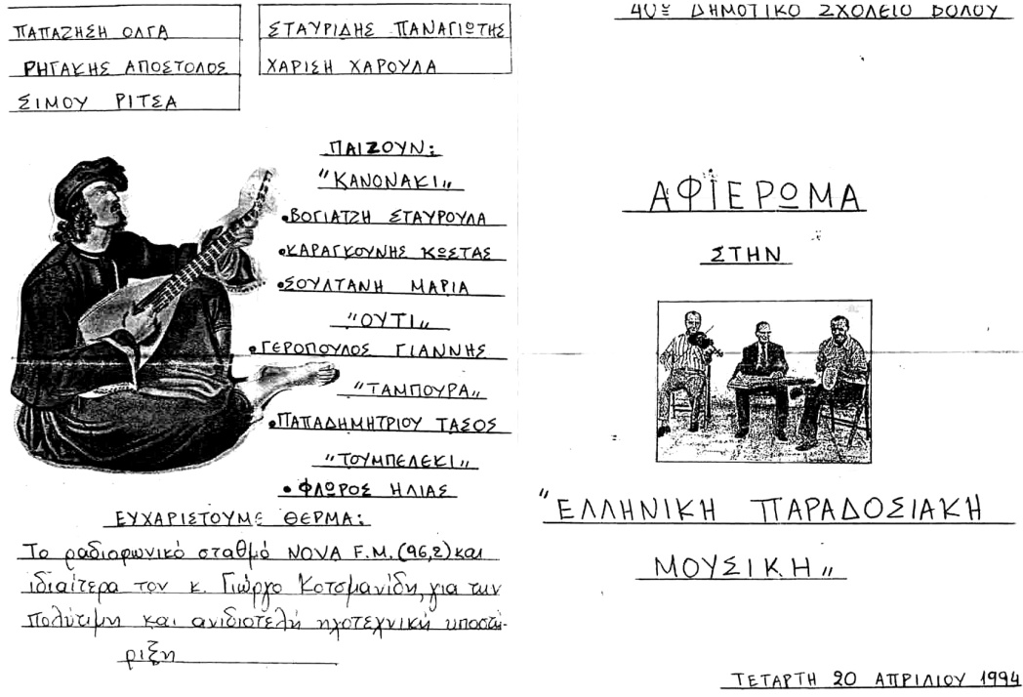
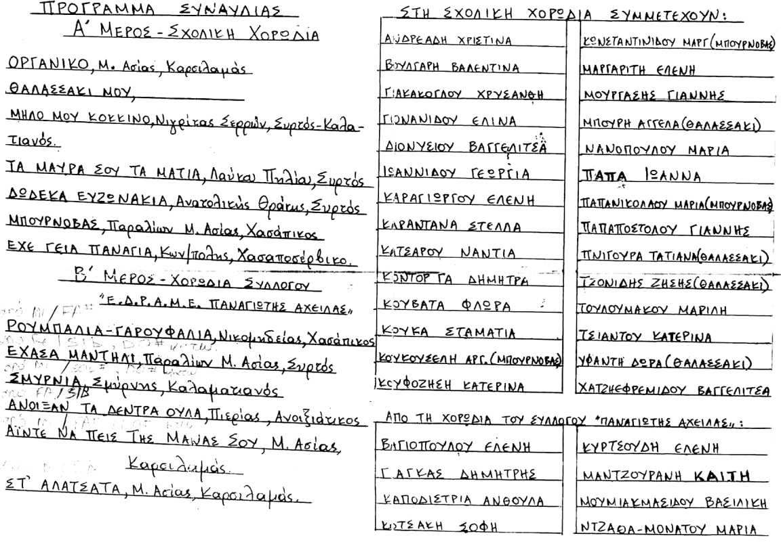
Συλλογος Ε.Δ.Ρ.Α.Μ.Ε. Παναγιωτης Αχειλας - Ε Κ Δ Η Λ Ω Σ Ε Ι Σ
1994 – 20 Απριλίου

Slide 54
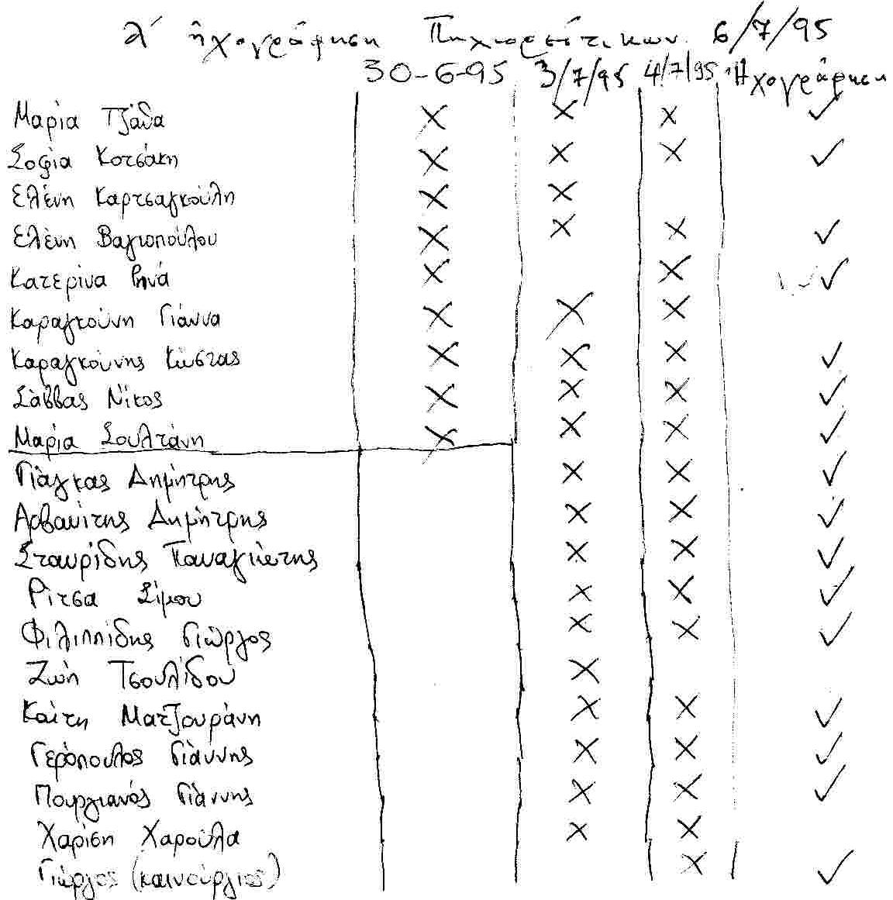
Συλλογος Ε.Δ.Ρ.Α.Μ.Ε. Παναγιωτης Αχειλας - Ε Κ Δ Η Λ Ω Σ Ε Ι Σ
1995 – 6 Ιουλίου

Slide 55


Συλλογος Ε.Δ.Ρ.Α.Μ.Ε. Παναγιωτης Αχειλας - Ε Κ Δ Η Λ Ω Σ Ε Ι Σ
1995 – 13 Νοεμβρίου

Slide 56

Συλλογος Ε.Δ.Ρ.Α.Μ.Ε. Παναγιωτης Αχειλας - Ε Κ Δ Η Λ Ω Σ Ε Ι Σ
1996 – 8 Ιανουαρίου

Slide 57


Συλλογος Ε.Δ.Ρ.Α.Μ.Ε. Παναγιωτης Αχειλας - Ε Κ Δ Η Λ Ω Σ Ε Ι Σ
1996 – 25 Μαϊου

Slide 58

Συλλογος Ε.Δ.Ρ.Α.Μ.Ε. Παναγιωτης Αχειλας - Ε Κ Δ Η Λ Ω Σ Ε Ι Σ
1996 – 29 Σεπτεμβρίου

Slide 59

Συλλογος Ε.Δ.Ρ.Α.Μ.Ε. Παναγιωτης Αχειλας - Ε Κ Δ Η Λ Ω Σ Ε Ι Σ
1996 – 2 Οκτωβρίου

Slide 60


Συλλογος Ε.Δ.Ρ.Α.Μ.Ε. Παναγιωτης Αχειλας - Ε Κ Δ Η Λ Ω Σ Ε Ι Σ
1996 – 16 Δεκεμβρίου

Slide 61

Συλλογος Ε.Δ.Ρ.Α.Μ.Ε. Παναγιωτης Αχειλας - Ε Κ Δ Η Λ Ω Σ Ε Ι Σ
1996 – 12 Απριλίου

Slide 62

Συλλογος Ε.Δ.Ρ.Α.Μ.Ε. Παναγιωτης Αχειλας - Ε Κ Δ Η Λ Ω Σ Ε Ι Σ
1997 – 8 Ιανουαρίου

Slide 63

Συλλογος Ε.Δ.Ρ.Α.Μ.Ε. Παναγιωτης Αχειλας - Ε Κ Δ Η Λ Ω Σ Ε Ι Σ
1996 – 13 Δεκεμβρίου (1997 - 10 Ιανουαρίου)

Slide 64


Συλλογος Ε.Δ.Ρ.Α.Μ.Ε. Παναγιωτης Αχειλας - Ε Κ Δ Η Λ Ω Σ Ε Ι Σ
1996 – 13 Δεκεμβρίου (1997 - 10 Ιανουαρίου)

Slide 65


Συλλογος Ε.Δ.Ρ.Α.Μ.Ε. Παναγιωτης Αχειλας - Ε Κ Δ Η Λ Ω Σ Ε Ι Σ
1997 – 10 Ιανουαρίου

Slide 66


Συλλογος Ε.Δ.Ρ.Α.Μ.Ε. Παναγιωτης Αχειλας - Ε Κ Δ Η Λ Ω Σ Ε Ι Σ
1997 – 10 Ιανουαρίου

Slide 67


Συλλογος Ε.Δ.Ρ.Α.Μ.Ε. Παναγιωτης Αχειλας - Ε Κ Δ Η Λ Ω Σ Ε Ι Σ
1997 – 10 Ιανουαρίου

Slide 68


Συλλογος Ε.Δ.Ρ.Α.Μ.Ε. Παναγιωτης Αχειλας - Ε Κ Δ Η Λ Ω Σ Ε Ι Σ
1997 – 10 Ιανουαρίου

Slide 69


Συλλογος Ε.Δ.Ρ.Α.Μ.Ε. Παναγιωτης Αχειλας - Ε Κ Δ Η Λ Ω Σ Ε Ι Σ
1997 – 10 Ιανουαρίου

Slide 70


Συλλογος Ε.Δ.Ρ.Α.Μ.Ε. Παναγιωτης Αχειλας - Ε Κ Δ Η Λ Ω Σ Ε Ι Σ
1997 – 10 Ιανουαρίου

Slide 71

Συλλογος Ε.Δ.Ρ.Α.Μ.Ε. Παναγιωτης Αχειλας - Ε Κ Δ Η Λ Ω Σ Ε Ι Σ
1997 – 10 Ιανουαρίου

Slide 72

Συλλογος Ε.Δ.Ρ.Α.Μ.Ε. Παναγιωτης Αχειλας - Ε Κ Δ Η Λ Ω Σ Ε Ι Σ
1997 – 29 Ιανουαρίου

Slide 73

Συλλογος Ε.Δ.Ρ.Α.Μ.Ε. Παναγιωτης Αχειλας - Ε Κ Δ Η Λ Ω Σ Ε Ι Σ
1997 – 30 Ιανουαρίου

Slide 74


Συλλογος Ε.Δ.Ρ.Α.Μ.Ε. Παναγιωτης Αχειλας - Ε Κ Δ Η Λ Ω Σ Ε Ι Σ
1997 – 9 Φεβρουαρίου

Slide 75


Συλλογος Ε.Δ.Ρ.Α.Μ.Ε. Παναγιωτης Αχειλας - Ε Κ Δ Η Λ Ω Σ Ε Ι Σ
1997 – 7 Απριλίου

Slide 76


Συλλογος Ε.Δ.Ρ.Α.Μ.Ε. Παναγιωτης Αχειλας - Ε Κ Δ Η Λ Ω Σ Ε Ι Σ
1997 – 12 Απριλίου

Slide 77

Συλλογος Ε.Δ.Ρ.Α.Μ.Ε. Παναγιωτης Αχειλας - Ε Κ Δ Η Λ Ω Σ Ε Ι Σ
1997 – 12 Απριλίου

Slide 78


Συλλογος Ε.Δ.Ρ.Α.Μ.Ε. Παναγιωτης Αχειλας - Ε Κ Δ Η Λ Ω Σ Ε Ι Σ
1997 – 12 Απριλίου

Slide 79

Συλλογος Ε.Δ.Ρ.Α.Μ.Ε. Παναγιωτης Αχειλας - Ε Κ Δ Η Λ Ω Σ Ε Ι Σ
1997 – 27 Μαϊου

Slide 80

Συλλογος Ε.Δ.Ρ.Α.Μ.Ε. Παναγιωτης Αχειλας - Ε Κ Δ Η Λ Ω Σ Ε Ι Σ
1997 – 1 Ιουνίου

Slide 81


Συλλογος Ε.Δ.Ρ.Α.Μ.Ε. Παναγιωτης Αχειλας - Ε Κ Δ Η Λ Ω Σ Ε Ι Σ
1997 – 28 Ιουνίου

Slide 82

Συλλογος Ε.Δ.Ρ.Α.Μ.Ε. Παναγιωτης Αχειλας - Ε Κ Δ Η Λ Ω Σ Ε Ι Σ
1997 – 10 Αυγούστου

Slide 83

Συλλογος Ε.Δ.Ρ.Α.Μ.Ε. Παναγιωτης Αχειλας - Ε Κ Δ Η Λ Ω Σ Ε Ι Σ
1991 – 26 Αυγούστου

Slide 84

Συλλογος Ε.Δ.Ρ.Α.Μ.Ε. Παναγιωτης Αχειλας - Ε Κ Δ Η Λ Ω Σ Ε Ι Σ
1997 – 30 Αυγούστου

Slide 85


Συλλογος Ε.Δ.Ρ.Α.Μ.Ε. Παναγιωτης Αχειλας - Ε Κ Δ Η Λ Ω Σ Ε Ι Σ
1997 – 12 Απριλίου

Slide 86

Συλλογος Ε.Δ.Ρ.Α.Μ.Ε. Παναγιωτης Αχειλας

Slide 87

Συλλογος Ε.Δ.Ρ.Α.Μ.Ε. Παναγιωτης Αχειλας
Συμμετοχή σε Συνέδριο στο Πνευματικό Κέντρο της ΙΜΔ

Slide 88

Συλλογος Ε.Δ.Ρ.Α.Μ.Ε. Παναγιωτης Αχειλας
Συμμετοχή σε Συνέδριο στο Πνευματικό Κέντρο της ΙΜΔ

Slide 89

Συλλογος Ε.Δ.Ρ.Α.Μ.Ε. Παναγιωτης Αχειλας
Συμμετοχή σε Συνέδριο στο Πνευματικό Κέντρο της ΙΜΔ

Slide 90
Συλλογος Ε.Δ.Ρ.Α.Μ.Ε. Παναγιωτης Αχειλας
Η 15ετής Δραστηριότητα
  Εκδόσεις.
  Ημερολόγια.
  Μελέτες.
  Συλλογές Άρθρων.
  Φωτογραφικές Συλλογές.
  Περιοδικό «ΔΡΟΜΕΥΣ».

Slide 91

Συλλογος Ε.Δ.Ρ.Α.Μ.Ε. Παναγιωτης Αχειλας
Η 15ετής Δραστηριότητα - Εκδόσεις

Slide 92

Συλλογος Ε.Δ.Ρ.Α.Μ.Ε. Παναγιωτης Αχειλας - Ε Κ Δ Η Λ Ω Σ Ε Ι Σ
Η 15ετής Δραστηριότητα - Εκδόσεις

Slide 93

Συλλογος Ε.Δ.Ρ.Α.Μ.Ε. Παναγιωτης Αχειλας
Η 15ετής Δραστηριότητα - Εκδόσεις

Slide 94

Συλλογος Ε.Δ.Ρ.Α.Μ.Ε. Παναγιωτης Αχειλας
Η 15ετής Δραστηριότητα - Εκδόσεις

Slide 95

Συλλογος Ε.Δ.Ρ.Α.Μ.Ε. Παναγιωτης Αχειλας
Η 15ετής Δραστηριότητα - Εκδόσεις

Slide 96

Συλλογος Ε.Δ.Ρ.Α.Μ.Ε. Παναγιωτης Αχειλας
Η 15ετής Δραστηριότητα - Εκδόσεις

Slide 97

Συλλογος Ε.Δ.Ρ.Α.Μ.Ε. Παναγιωτης Αχειλας
Η 15ετής Δραστηριότητα - Εκδόσεις

Slide 98


Συλλογος Ε.Δ.Ρ.Α.Μ.Ε. Παναγιωτης Αχειλας
Η 15ετής Δραστηριότητα - Εκδόσεις

Slide 99

Συλλογος Ε.Δ.Ρ.Α.Μ.Ε. Παναγιωτης Αχειλας
Η 15ετής Δραστηριότητα - Εκδόσεις

Slide 100
Συλλογος Ε.Δ.Ρ.Α.Μ.Ε. Παναγιωτης Αχειλας
Η 15ετής Δραστηριότητα
  Ηχογραφήσεις - Κυκλοφορίες Κασετών και Δίσκων (Ήχου και Εικόνος).
  Μικρασιάτικη Μουσική και Τραγούδια.
  Κεραμιδιώτικη Μουσική Παράδοση.
  Εκκλησιαστικοί Ύμνοι.

Slide 101


Συλλογος Ε.Δ.Ρ.Α.Μ.Ε. Παναγιωτης Αχειλας
Η 15ετής Δραστηριότητα – Ηχογραφήσεις, Κυκλοφορίες

Slide 102


Συλλογος Ε.Δ.Ρ.Α.Μ.Ε. Παναγιωτης Αχειλας
Η 15ετής Δραστηριότητα – Ηχογραφήσεις, Κυκλοφορίες

Slide 103

Συλλογος Ε.Δ.Ρ.Α.Μ.Ε. Παναγιωτης Αχειλας
Η 15ετής Δραστηριότητα – Ηχογραφήσεις, Κυκλοφορίες

Slide 104


Συλλογος Ε.Δ.Ρ.Α.Μ.Ε. Παναγιωτης Αχειλας
Η 15ετής Δραστηριότητα – Ηχογραφήσεις, Κυκλοφορίες

Slide 105

Συλλογος Ε.Δ.Ρ.Α.Μ.Ε. Παναγιωτης Αχειλας
Η 15ετής Δραστηριότητα – Ηχογραφήσεις, Κυκλοφορίες

Slide 106

Συλλογος Ε.Δ.Ρ.Α.Μ.Ε. Παναγιωτης Αχειλας
Η 15ετής Δραστηριότητα – Ηχογραφήσεις, Κυκλοφορίες

Slide 107
Συλλογος Ε.Δ.Ρ.Α.Μ.Ε. Παναγιωτης Αχειλας
Η 15ετής Δραστηριότητα
  6. Σύσταση Σχολής Ελληνικής Παραδοσιακής Μουσικής
  Σε συνεργασία με την Ι. Μητρόπολη Δημητριάδος.

Slide 108


Συλλογος Ε.Δ.Ρ.Α.Μ.Ε. Παναγιωτης Αχειλας
Η 15ετής Δραστηριότητα – Σχολή Ελληνικής Μουσικής ΙΜΔ

Slide 109
Συλλογος Ε.Δ.Ρ.Α.Μ.Ε. Παναγιωτης Αχειλας
Η 15ετής Δραστηριότητα
  Συνεγρασίες με όλους τους άλλους φορείς της περιοχής μας και εκτός αυτής.
    Ι. Μητρόπολις Δημητριάδος (επί αρχιερατείας Χριστοδούλου και Ιγνατίου).
    Νομαρχία Μαγνησίας - ΕΚΠΟΛ.
    Δήμοι και Κοινότητες.
    Πολιτιστικοί και Καλλιτεχνικοί Οργανισμοί Δήμων και Κοινοτήτων.
    Δημοτική Τουριστική Επιχείρηση Βόλου.
    Δημοτικό Κέντρο Ιστορίας Βόλου.
    Πολιτιστικοί Σύλλογοι.
    Λύκειο Ελληνίδων και λοιπά Χορευτικά Σωματεία.
    Μουσικό Σχολείο Βόλου.
    Βιβλιοθήκη Τριών Ιεραρχών.

Slide 110
Συλλογος Ε.Δ.Ρ.Α.Μ.Ε. Παναγιωτης Αχειλας
Απολογισμός 15ετίας

Slide 111
Συλλογος Ε.Δ.Ρ.Α.Μ.Ε. Παναγιωτης Αχειλας
Το παρόν και το Μέλλον του Ε.Δ.Ρ.Α.Μ.Ε.

Slide 112
Συλλογος Ε.Δ.Ρ.Α.Μ.Ε. Παναγιωτης Αχειλας
ΕΥΧΑΡΙΣΤΩ ΠΟΛΥ
ΚΑΛΗ ΔΥΝΑΜΗ
ΓΙΑ ΤΗ ΣΥΝΕΧΕΙΑ
Κων/νος Χαριλ. Καραγκούνης

